Slide 1




Conseil sectoriel des ressources humaines des services de garde à l’enfance
Bienvenue
JANVIER 2013

Slide 2

Ordre du jour
JANVIER 2013
Aperçu de l’initiative
Nos objectifs
Établissement de normes
L’approche
Les normes, les profils
Le résultat
Utilisation des normes
Exemples de façons de les utiliser
PARTIE
1
PARTIE
2
Notes:
L’atelier d’aujourd’hui est divisé en quatre sections :
Nous donnerons d’abord un court aperçu de ce qui s’est passé dans le cadre de cette initiative.
Nous commenterons brièvement les normes professionnelles nationales, entre autres le processus d’élaboration des normes, et exposerons des raisons importantes qui font en sorte que ce processus est très spécifique.
Nous nous concentrerons sur les résultats de cette initiative, et examinerons certaines nouvelles caractéristiques et certains ajouts apportés aux Normes et aux Profils pour les services de garde scolaires et la garde des poupons.
Dans le dernier segment, nous ferons des activités pratiques qui ont été conçues pour cet atelier afin de démontrer la valeur de ces documents.

Slide 3




Conseil sectoriel des ressources humaines des services de garde à l’enfance
Le CSRHSGE relève les enjeux RH grâce à divers moyens :
Ressources
Recherche
Approche concertée
Stratégies
Notes:
Le Conseil sectoriel des ressources humaines des services de garde à l’enfance (CSRHSGE) a été mis sur pied à titre de centre d’information et de discussion au sujet des enjeux RH auxquels sont confrontés les services de garde au Canada — des enjeux tels que le recrutement et la rétention, la formation, et l’information sur le marché du travail.
Le CSRHSGE a mené des recherches concernant ces enjeux afin que le milieu des services de garde puisse élaborer de façon concertée des stratégies pour relever ces enjeux, et ensuite créer des ressources et des outils pour mettre en place ces stratégies. Ces 10 dernières années, le CSRHSGE a fait partie du Programme des conseils sectoriels, du gouvernement fédéral.
Ce que sont les conseils sectoriels
Les conseils sectoriels font partie d’un programme global du gouvernement fédéral. Ils réunissent des représentants du monde des affaires, des syndicats, du domaine de l’éducation et d’autres groupes professionnels, dans un forum visant à analyser et à traiter des questions reliées aux ressources humaines à l’échelle des secteurs.
Des conseils sectoriels ont été mis sur pied dans beaucoup de domaines, par exemple l’industrie automobile, l’industrie minière, les technologies de l’information et le tourisme. Ce sont tous des entités indépendantes du gouvernement, et ils ont été créés à titre d’organismes permanents. Ils représentent plus de 50 % de l’économie.
Leur objectif est d’augmenter la participation au marché du travail ainsi que la qualité globale de la main-d’œuvre.

Slide 4
Conseil sectoriel des ressources humaines des services de garde à l’enfance
Le CSRHSGE travaille avec :
LES ÉDUCATRICES À L’ENFANCE
LES GOUVERNEMENTS
LES ORGANISATIONS NATIONALES ET PROVINCIALES DE SERVICES DE GARDE ET LES SYNDICATS
LES EMPLOYEURS, LES GESTIONNAIRES
LE MILIEU DE L’ÉDUCATION POSTSECONDAIRE
Notes:
Depuis plus de 10 ans, le CSRHSGE a travaillé avec : les organisations nationales et provinciales de services de garde et avec les syndicats; les garderies ou CPE, les jardins d’enfants et les maternelles, les responsables d’un service de garde en milieu familial; les éducatrices à l’enfance; les établissements d’enseignement postsecondaire; les employeurs et gestionnaires; et les intervenants gouvernementaux pour le secteur des SÉGE.
L’organisme a réuni des représentants du monde des affaires, des syndicats, du domaine de l’éducation et d’autres groupes professionnels, dans un forum visant à analyser et à traiter des questions reliées aux ressources humaines à l’échelle du secteur.
Le CSRHSGE a réalisé des recherches et créé des stratégies et des outils afin de répondre aux besoins de la main-d’œuvre des services de garde. De 2003 à 2013, Ressources humaines et Développement des compétences Canada (RHDCC) a financé ces activités par l’entremise du Programme des conseils sectoriels.
Le legs du CSRHSGE inclut entre autres les Normes professionnelles nationales qui ont été élaborées par l’industrie et pour l’industrie, et qui demeurent accessibles aux professionnels des services de garde à l’enfance au Canada.
La responsabilité collective des organisations et des entreprises du secteur comprend la promotion de pratiques exemplaires et l’utilisation des Normes professionnelles nationales.

Slide 5

Normes professionnelles nationales et profils
C
CONNAISSANCES
C
COMPÉTENCES
H
HABILETÉS
Notes:
Les normes professionnelles nationales décrivent ce qu’une personne exerçant une profession particulière doit savoir et être capable de faire pour être jugée « compétente » professionnellement.
En général, une personne « compétente » possède le niveau de connaissances, de compétences et d’habiletés nécessaire pour exercer un emploi de façon efficace, sécuritaire et correcte.
Les normes sont basées sur un processus d’analyse exhaustif qui comprend une consultation étroite avec divers intervenants, particulièrement les titulaires du poste et d’autres experts dans le domaine.
L’expertise et l’expérience au sein de l’industrie constituent les éléments clés pour l’élaboration de normes professionnelles. Une large participation des professionnels exerçant la même profession, une recherche menée aux fins de corroboration et une validation minutieuse assurent la précision et la pertinence des normes professionnelles.
La production de normes professionnelles réalistes et exhaustives nécessite la collaboration de personnes qui œuvrent dans la profession ou qui sont concernées par elle, de titulaires du poste expérimentés, de superviseurs, d’universitaires, de chercheurs et d’autres experts dans le domaine; ces personnes participent à diverses activités en vue de planifier, d’élaborer, de valider, de ratifier et ultimement d’aider à parrainer ou à promouvoir les normes.

Slide 6
Parlons ensemble
Veuillez prendre quelques minutes pour discuter :
Avez-vous déjà utilisé des normes professionnelles nationales? Si oui, comment?
Quelles autres ressources consultez-vous pour déterminer les connaissances, les compétences et les habiletés requises des éducatrices à l’enfance et des gestionnaires de services de garde?
Notes:
Présentation des participants
Demander à tous les participants de se présenter au groupe en mentionnant : leur nom, leur expérience et leur profession actuelle, l’expérience qu’ils ont de l’utilisation de normes professionnelles nationales, et ce qu’ils espèrent apprendre lors de cet atelier.
Note pour l’animateur :
Cette étape est très importante, non seulement pour faciliter le dialogue entre les participants, mais aussi pour vous permettre d’évaluer leur expérience et leurs attentes. Vous devrez peut-être changer des aspects de l’atelier afin de répondre aux attentes. Vous devrez peut-être demander aux participants d’élaborer leur pensée afin de vous aider à mieux animer l’atelier.

Slide 7
Connaissances, compétences et habiletés
Connaissances
Habiletés
« Théories et concepts de base, et connaissances tacites, qui ont été acquis grâce à la pratique de certaines tâches ou compétences »
= rendement
Plus précisément :
un niveau de rendement
Comprend : savoir-faire, précision,
bon contexte
Compétence
Mise en application de connaissances et d’habiletés
Une personne compétente peut mettre en application la norme.
Son rendement au travail est supérieur
(parce qu’elle possède les connaissances, les habiletés...)
Notes:
Les normes professionnelles comportent plusieurs sphères d’activité ou catégories majeures qui exposent les compétences clés associées à la profession. Les énoncés concernant les connaissances et les capacités requises pour les tâches définissent chaque catégorie majeure.
Des détails explicites sur les tâches sont donnés dans les énoncés des sous-tâches.
Le contexte des tâches est évalué selon leur degré d’importance, leur fréquence et le temps nécessaire pour s’exécuter avec compétence.

Slide 8
Format des normes professionnelles nationales (NPN) ou des profils
Domaine professionnel
SPHÈRES D’ACTIVITÉ
(Compétences clés)
Principaux secteurs d’activité
TÂCHES CONNEXES
Connaissances générales et exigences en matière de rendement
Connaissance de...
Capacité à...
Énoncé
Énoncé
SOUS-TÂCHES
Détails explicites sur les compétences
COTES ATTRIBUÉES POUR LE CONTEXTE
Énoncé
Énoncé
!
Notes:
All kinds of language use: activities, tasks, units, duties...
JULY 2011
The Structure and Specificity of emerit National Occupational Standards
Occupational standards contain several major categories which are the key competencies associated with the profession. Knowledge and performance skill statements further define each major category. Explicit details of the skills are defined by subskill statements.
The context of the skills is defined by importance, frequency and time to become proficient. Importance refers to...

Slide 9
Gestionnaires de services de garde
Normes professionnelles nationales
Information contextuelle
DEGRÉ D’IMPORTANCE
FRÉQUENCE
TEMPS NÉCESSAIRE POUR S’EXÉCUTER AVEC COMPÉTENCE
Notes:
Nouvelles caractéristiques
Les tâches comportent une nouvelle composante, intitulée « Information contextuelle ». L’information contextuelle présente le degré d’importance et la fréquence des tâches, ainsi que le temps nécessaire pour s’exécuter avec compétence.
Le degré d’importance est évalué ainsi :
Important : faible risque pour l’organisation si la tâche n’est pas exécutée correctement (p. ex., risque minime pour le bien-être des enfants, légère perturbation des activités du service de garde)
Très important : risque modéré pour l’organisation si la tâche n’est pas exécutée correctement (p. ex., un certain risque pour le bien-être des enfants, ce qui pourrait entraîner des amendes)
Extrêmement important : risque élevé pour l’organisation si la tâche n’est pas exécutée correctement (p. ex., risque pour le bien-être des enfants, les parents pourraient retirer leurs enfants du service de garde)
Crucial : risque grave pour l’organisation si la tâche n’est pas exécutée correctement (p. ex., la vie des enfants est menacée, on pourrait révoquer le permis du service de garde, l’organisation serait tenue responsable, la gestionnaire pourrait perdre son emploi)
FRÉQUENCE
Sur une base continue : constamment (p. ex., faciliter le développement cognitif)
Chaque jour : une ou plusieurs fois par jour
Chaque semaine : une ou plusieurs fois par semaine
Chaque mois : une fois par mois
Chaque trimestre: quatre fois l’an
Chaque année : une ou deux fois l’an
TEMPS NÉCESSAIRE POUR S’EXÉCUTER AVEC COMPÉTENCE :
Nombre de mois ou d’années habituellement nécessaires à une gestionnaire d’un service de garde pour bien exécuter la sous-tâche sans supervision.

Slide 10
Les normes sont utiles à beaucoup d’intervenants et de marchés
PROFESSIONNELLES
Gestionnaires de services de garde,
éducatrices à l’enfance
ENSEIGNANTS
Concepteurs et fournisseurs de programmes de formation
PROFESSIONNELS EN GESTION DES RESSOURCES HUMAINES
GROUPES DE DÉFENSE DES INTÉRÊTS ET POLITIQUE
Associations
Gouvernements
PROFESSIONNELS EN ORIENTATION DE CARRIÈRE
EMPLOYEURS ET SYNDICATS
Notes:
Les normes professionnelles sont un outil extrêmement précieux dont peuvent se servir divers intervenants du secteur des SÉGE : décideurs gouvernementaux, concepteurs de programmes d’études, gestionnaires de services de garde et éducatrices de première ligne. En fait, on relève plus de 100 utilisations documentées des normes professionnelles. Aujourd’hui, nous aurons l’occasion d’essayer quelques-unes de ces utilisations.

Slide 11
Les normes orientent la pratique
PRATIQUE AMÉLIORÉE :
QUALITÉ ET SERVICE CONCURRENTIEL, SÉCURITÉ
RECONNAISSANCE DES COMPÉTENCES :
EXPERTISE DE L’INDUSTRIE, DIPLÔMES, RÉGLEMENTATION
RECHERCHE, CONNAISSANCES
PRATIQUES RH :
RECRUTEMENT, SÉLECTION, ÉVALUATION DE RENDEMENT, DESCRIPTIONS D’EMPLOI
CARRIÈRE : AMÉLIORATION DE L’IMAGE ET ORIENTATION
ATTRACTION, DÉVELOPPEMENT, PARCOURS PROFESSIONNEL
DÉVELOPPEMENT ORGANISATIONNEL ET GESTION DU CHANGEMENT :
CONCEPTION DE TÂCHES, PLANIFICATION DE LA RELÈVE, PLANIFICATION STRATÉGIQUE
PROGRAMME D’ÉTUDES, ÉDUCATION ET FORMATION
MOBILITÉ DE LA MAIN-D’OEUVRE ET ANALYSE :
ÉQUIVALENCE ET RECONNAISSANCE DE CRÉDITS
Notes:
Les normes définies par l’industrie peuvent aider les intervenants à améliorer leurs propres pratiques exemplaires.
Tous peuvent trouver des utilisations aux normes professionnelles — qu’il s’agisse d’une entreprise voulant créer du matériel RH; d’un organisme de certification gouvernemental; d’institutions d’enseignement; ou de professionnels.
Comme il a déjà été mentionné, on relève plus de 100 utilisations documentées des normes professionnelles.

Slide 12
Pratiques RH
PRATIQUE AMÉLIORÉE :
QUALITÉ ET SERVICE CONCURRENTIEL, SÉCURITÉ
RECONNAISSANCE DES COMPÉTENCES :
EXPERTISE DE L’INDUSTRIE, DIPLÔMES, RÉGLEMENTATION
Affichage de postes
Critères de sélection et d’entrevue
Descriptions d’emploi
RECHERCHE, CONNAISSANCES
PRATIQUES RH :
RECRUTEMENT, SÉLECTION, ÉVALUATION DE RENDEMENT, DESCRIPTIONS D’EMPLOI
CARRIÈRE : AMÉLIORATION DE L’IMAGE ET ORIENTATION
ATTRACTION, DÉVELOPPEMENT, PARCOURS PROFESSIONNEL
Plan d’orientation
Évaluation du rendement
Plan d’apprentissage individualisé
DÉVELOPPEMENT ORGANISATIONNEL ET GESTION DU CHANGEMENT :
CONCEPTION DE TÂCHES, PLANIFICATION DE LA RELÈVE, PLANIFICATION STRATÉGIQUE
Parcours professionnel, transition professionnelle
Planification de la relève
Programmes de reconnaissance et récompenses
PROGRAMME D’ÉTUDES, ÉDUCATION ET FORMATION
MOBILITÉ DE LA MAIN-D’OEUVRE ET ANALYSE :
ÉQUIVALENCE ET RECONNAISSANCE DE CRÉDITS
Notes:
Exemples de pratiques RH qui peuvent s’appuyer sur les normes professionnelles nationales :
Affichage de postes
Critères de sélection et d’entrevue
Descriptions d’emploi
En fournissant une description détaillée des connaissances, compétences et habiletés requises pour un poste, les normes professionnelles peuvent constituer un excellent point de départ, en complément des critères organisationnels spécifiques.
Plans d’orientation
Évaluation du rendement
Plans d’apprentissage individualisés
Les normes professionnelles sont aussi utiles pour élaborer des outils d’évaluation en milieu de travail, en servant de point de repère. L’utilisation des normes comme base de l’évaluation du personnel peut aider les professionnels RH à établir les plans de formation.
Parcours professionnel, transition professionnelle
Planification de la relève
Programmes de reconnaissance et récompenses

Slide 13
Les normes orientent la pratique
PROGRAMME D’ÉTUDES, ÉDUCATION ET FORMATION
Les enseignants peuvent utiliser les normes pour :
Élaborer un programme d’études progressif qui reflète le niveau de responsabilité au travail
Cerner les domaines d’études pertinents et actuels pour les programmes et les cours
Développer des activités d’apprentissage et d’évaluation qui reflètent le niveau de compétence requis au travail
Comparer avec les normes les programmes et cours offerts
Établir un tronc commun afin de faciliter la mobilité des apprenants
Traduire de façon cohérente les normes en résultats d’apprentissage pour le programme
Notes:
Un autre excellent exemple d’utilisation des normes pour améliorer la pratique, est celui des enseignants qui se servent des normes afin de concevoir et d’offrir des programmes de formation professionnelle.
Comme les normes sont définies par l’industrie, elles décrivent les compétences nécessaires pour exercer la profession. Ce qui est précieux, car les normes exposent les besoins de l’industrie et aident un enseignant à établir les résultats d’un programme d’études.
Les enseignants pourront utiliser les normes afin de concevoir des programmes et des cours authentiques, en utilisant des activités et des évaluations appropriées à la profession.
Les normes peuvent être utilisées comme document de référence pour comparer les programmes et les cours offerts par les organisations et les institutions.
Lorsqu’on élabore ou révise un programme d’études, les normes professionnelles nationales peuvent servir à déterminer les résultats de l’apprentissage pour le programme d’études.

Slide 14
FLEXIBILITÉ
VOLONTAIRE
ACCESSIBLE, ÉQUITABLE ET JUSTE
FAISABILITÉ ET VIABILITÉ
COHÉRENCE ET
RIGUEUR
REPRÉSENTATIVITÉ
Principes
CONSENSUS
OUVERTURE ET TRANSPARENCE
ACTUEL, PERTINENT ET VALIDE
HARMONISATION
IMPARTIALITÉ ET INDÉPENDANCE
CONFIDENTIALITÉ
Notes:
Les principes des normes professionnelles nationales doivent être appliqués constamment, à toutes les étapes de la planification, du développement, de la mise en œuvre et du maintien, et sont importants pour garantir que les intervenants peuvent se fier aux normes.
Les conseils sectoriels ont préparé un document exposant ces principes. On peut trouver ce document sur le site Web councils.org, de l’Alliance des conseils sectoriels.
Information pour l’animateur [les 12 principes] :
Cohérence et rigueur : Les renseignements devraient être élaborés et présentés de façon logique, rigoureuse et cohérente.
Actualité, pertinence et validité : L’information devrait être crédible, applicable et à jour.
Représentativité : Le processus devrait être un processus d’inclusion et non d’exclusion. Toutes les personnes ayant un intérêt substantiel dans la question devraient y participer. L’acceptation des valeurs, des intérêts et des connaissances divers des individus concernés est essentielle.
Accessibilité, équité et justice : Tous les individus devraient avoir également accès aux renseignements pertinents et avoir également la possibilité de participer efficacement au marché du travail.
Confidentialité : Des politiques et des procédures en matière de confidentialité devraient être élaborées dans le but de s’assurer que les renseignements personnels des membres des comités sont traités comme étant confidentiels.
Impartialité et indépendance : Les décisions devraient reposer sur des critères objectifs plutôt que d’être le résultat de partis pris, d’influences indues ou de préjugés.
Volontarité : Les individus concernés ou intéressés participent volontairement au processus, dont les résultats sont d’application volontaire.
Validation consensuelle : Les NPN devraient être élaborées sur la base du consensus des intervenants. Toutes les positions des groupes d’intervenants devraient être traitées également, quel que soit le nombre d’individus inclus dans le groupe d’intervenants respectif.
Harmonisation : Les NPN devraient être harmonisées (dans la mesure du possible) avec les normes, les politiques et les procédures internationales, régionales ou nationales existantes.
Ouverture et transparence : Le processus d’élaboration de NPN devrait être ouvert à toute personne qui désire présenter des observations; tous les commentaires devraient être pris en considération et, si la demande est faite, faire l’objet de réponses. Le processus d’élaboration de NPN devrait être transparent et le degré d’influence qu’ont les intervenants sur les résultats devrait être déclaré en toute honnêteté.
Viabilité : L’engagement et l’affectation de ressources suffisantes permettent de développer et de maintenir les NPN.
Flexibilité : Les normes sont conçues de telle sorte qu’elles peuvent s’appliquer à une multitude d’environnements et à différents contextes. Mais certains éléments peuvent ne pas s’appliquer à toutes les situations.

Slide 15
NORMES PROFESSIONNELLES
Intervenants
COMITÉ
CONSULTATIF
CONTRIBUTION TECHNIQUE
POLITIQUE ET DÉCIDEURS
Gestionnaires
Décideurs pour les programmes
Aspect juridique
EXPERTES
Les titulaires du poste sont considérées comme des expertes dans le domaine
Spécialistes pour certains contenus ou contextes (superviseures, éducatrices, anciennes)
ANALYSTE
GESTIONNAIRE DE PROJET
Qualité, intégrité des programmes
Respect des normes des programmes
Viabilité et durabilité des programmes
Obligation lors des réunions : sanctionner le plan de travail
Piloter et fournir les produits selon les exigences pour l’initiative
Administration
Orienter et valider le contenu
Notes:
Des normes professionnelles sont utiles uniquement si elles sont élaborées par des intervenants de l’industrie. Deux groupes d’intervenants majeurs orientent tout le processus de production des normes.
Le groupe apportant une contribution technique est constitué d’experts dans le domaine qui orientent le contenu. Les experts dans le domaine sont réunis pour exposer leur rôle et leurs tâches, pour réviser l’ébauche des normes, et ils aident généralement à en définir le contenu. Il s’agit des professionnels.
Le comité consultatif de l’initiative est formé de personnes qui prennent les décisions, notamment en ce qui a trait aux politiques. Il s’agit d’un comité de supervision. Par exemple, il aide à définir la stratégie générale visant à s’assurer qu’on a suivi le processus prévu et qu’on a atteint les objectifs de l’initiative. Il s’agit fondamentalement de gens qui considèrent les normes comme un outil qu’ils utiliseraient pour orienter les politiques.
Le consultant indépendant concilie les besoins des deux groupes et gère l’initiative.

Slide 16
NORMES PROFESSIONNELLES NATIONALES
Approche — développement de la qualité
ÉTAPE
1
Comparaison des normes,
collecte de données
ÉTAPE
ÉTAPE
6
2
Révision, traduction, publication
Consultation des interve-nants, profils
ÉTAPE
ÉTAPE
5
3
Recherche secondaire, corroboration
Ratification
ÉTAPE
4
Validation
Notes:
Comme il est précisé dans les principes guidant les normes professionnelles nationales, il est important de suivre un processus pour assurer la qualité afin que les normes soient jugées valides.
Le processus exposé sur cette diapositive est constitué de six étapes qui sont utilisées par plusieurs conseils sectoriels pour s’assurer qu’ils respectent ces principes.
Étapes du processus d’élaboration
Comparaison des normes, collecte de données : Une somme importante d’information est recueillie pour aider à définir les normes professionnelles. On consulte et compare les normes qui prévalent au Canada et en d’autres pays (c.-à-d. normes, règlements, programmes d’études, autre matériel bien documenté qui oriente la pratique).
Consultation des intervenants : Des experts qualifiés de l’industrie, qui représentent les professionnels et qui ont un intérêt important pour les normes, sont consultés afin d’orienter le contenu des normes professionnelles. Divers moyens sont utilisés pour obtenir des points de vue pertinents et variés (p. ex., rencontres en personne, sondages, sessions sur le Web). L’objectif est d’obtenir les commentaires du plus large échantillon possible de professionnels.
Recherche secondaire, corroboration : Des analystes de postes préparent une ébauche détaillée des normes professionnelles en s’appuyant sur les renseignements recueillis lors des deux premières étapes. Les intervenants sont consultés à nouveau pour vérifier les données et finaliser l’ébauche des normes professionnelles.
Validation : Des experts qualifiés de l’industrie (y compris ceux qui ont participé plus tôt au processus ainsi que d’autres professionnels) révisent l’ébauche des normes afin de s’assurer qu’elles sont précises, complètes et pertinentes. Ce processus permet de s’assurer que les nouvelles normes ou les normes mises à jour sont fidèles à la portée et à la spécificité en vue d’orienter la pratique professionnelle actuelle.
Ratification : Un comité consultatif vérifie que les processus suivis respectent les exigences de qualité de l’initiative et que les normes professionnelles sont dûment validées. Le comité approuve les normes, indiquant qu’elles sont prêtes pour la publication et la diffusion.
Publication : Après une dernière révision de la qualité, traduction (c.-à-d. adaptation des normes à la deuxième langue officielle) et conception du document final.

Slide 17

ÉTAPE
ÉTAPE
ÉTAPE
ÉTAPE
ÉTAPE
ÉTAPE
1
2
3
4
5
6
COMPARAISON DES NORMES, COLLECTE
DE DONNÉES
QUOI
Compilation d’un rapport pour comparer les normes pertinentes, actuelles et exemplaires, afin de servir de point de repère :
définit ce qui est reconnu comme pratique actuelle
Les normes sont toute forme de norme ou de processus, procédure ou politique documentés… les pratiques reconnues par les intervenants comme « pertinentes, actuelles, exemplaires »
NORMES?
Programme d’études
Politiques organisationnel-les, manuels d’exploitation
Réglementation
Normes professionnelles
Manuels de formation
Descriptions d’emploi
Documents authentiques sur le milieu de travail
POURQUOI
Aide à définir la portée
Aide à relever les pratiques émergentes
Aide à cerner les partenariats possibles et à identifier les intervenants cruciaux
Notes:
Processus utilisé par l’analyste pour explorer et vérifier avec les groupes d’experts la portée du domaine, et le niveau et l’éventail des compétences à inclure dans les normes.
Il s’agit d’une étape importante, car elle aide à définir la portée;
Elle aide à relever les pratiques émergentes;
Elle aide à cerner les partenariats possibles et à identifier les intervenants cruciaux.
Lorsque les nouvelles normes ou les normes mises à jour sont produites, ce document source peut être utilisé pour montrer les rapports entre les normes finales et les pratiques et programmes existants. Ce qui peut se traduire par plusieurs opportunités et influencer la pratique, étant donné que des intervenants consultés lors de l’analyse voudront actualiser ou modifier leur pratique pour refléter les nouvelles normes.
Exemples de normes : programmes d’études, politiques organisationnelles ou manuels d’exploitation, réglementation, manuels de formation.

Slide 18
Définir la « portée »
Repère?
ENTRÉE
PLEINEMENT QUALIFIÉE
COMPÉTENCES ESSENTIELLES
COMPÉTENCES LIÉES À L’EMPLOYABILITÉ
COMPÉTENCE PROFESSIONNELLE
Domaine?
PROFESSION – DOMAINE DE PRATIQUE
SPÉCIALITÉ
FAMILLE OU GROUPE
Projection?
Pratique actuelle
Pratique émergente
Échelle pancanadienne
Échelle internationale
Échelle sectorielle
Échelle organisationnelle (promoteur)
Notes:
Repère : le niveau est lié aux objectifs du programme — de quel type ou niveau de compétences avez-vous besoin dans les normes pour les fins recherchées?
Le domaine fait référence à ce que vous avez décidé d’inclure ou d’exclure : « qu’est-ce qui est courant et qui définit la “profession”, et qu’est-ce qui n’est pas pertinent ». La réponse à cette question oriente la structure générale des normes.
Domaine (il s’agit uniquement d’exemples), basé sur les objectifs définis pour les normes.
Profession — approche courante : On définit le profil d’une profession exercée de façon relativement uniforme au Canada dans la diversité d’expériences et de milieux de travail, par exemple.
Spécialité : On met l’accent sur des tâches spécifiques qui sont considérées comme une extension aux normes communes. Ces tâches peuvent être propres à une entreprise (p. ex., pour ajouter des domaines de connaissances organisationnelles). Ou encore, certaines normes peuvent devoir être davantage détaillées ou assorties d’un complément en raison de développements dans le domaine.
Famille ou regroupement : Il s’agit de regrouper des tâches définies afin de constituer une profession. Ces unités pourraient être utilisées pour plusieurs « professions ».

Slide 19
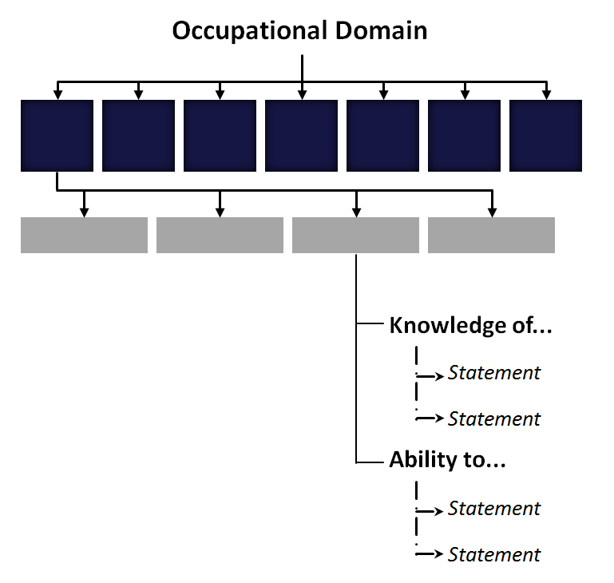
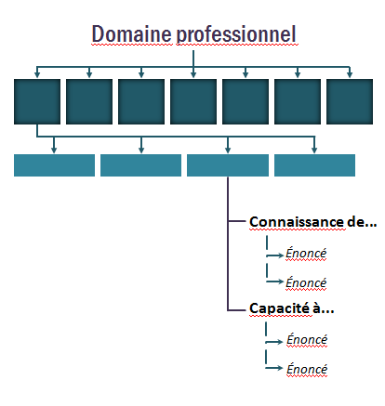
Les données de comparaison entre les normes orientent la portée
Liens avec :
les objectifs
la structure
la spécificité
EXEMPLE
Quels sont les objectifs visés par les normes, ou leurs utilisations?
Qui sont les principaux intervenants?
Quelles devraient être les sphères d’activité majeures?
Quelles sont les compétences nécessaires pour chaque sphère d’activité?
Et les sous-compétences?
Et quel est le niveau de détails et de contexte à donner?
Notes:
La comparaison des normes doit aider à clarifier des questions importantes.
Quels sont les objectifs visés par les normes, ou leurs utilisations?
Qui sont les principaux intervenants?
Quelles devraient être les sphères d’activité majeures?
Quelles sont les compétences nécessaires pour chaque sphère d’activité?
Et les sous-tâches?
Et quel est le niveau de détails et de contexte à donner?
Les NPN doivent être élaborées en réponse aux besoins d’une industrie ou d’un secteur. La connaissance des besoins de l’industrie ou du secteur aide à établir des priorités pour les activités d’élaboration des NPN.

Slide 20

PROGRAMMES DE CERTIFICATION, POLITIQUE,
MOBILITÉ DE LA MAIN-D’OEUVRE
Information pour aider à l’évaluation des personnes
PROGRAMMES DE FORMATION,
CONCEPTION DE PROGRAMMES D’ÉTUDES,
CADRES DE QUALIFICATION,
ÉQUIVALENCE
Information sur une profession; objectifs du programme
PRATIQUES RH, p. ex.
DESCRIPTIONS D’EMPLOI
PLANS DE FORMATION
CRITÈRES DE SÉLECTION
DÉVELOPPEMENT ORGANISATIONNEL
Information sur le contexte d’un emploi
CARRIÈRE : INFO ET PARCOURS
AFFICHAGE DE POSTE
Descriptions générales
Specificité, information contextuelle
Obtenir le bon niveau de détails et de contexte
Notes:
L’utilisation prévue des normes professionnelles déterminera le niveau de détails nécessaire.
Les normes professionnelles élaborées pour aider à rédiger des descriptions d’emploi peuvent comprendre une description bien détaillée de l’emploi et une information contextuelle au sujet des tâches à effectuer, tandis que les normes professionnelles élaborées pour soutenir un programme de certification du personnel peuvent comprendre différentes tâches, sous-tâches et compétences mesurables.
Plus l’information donnée dans les normes professionnelles est spécifique, plus sera grand l’éventail de leurs utilisations.

Slide 21

ÉTAPE
ÉTAPE
ÉTAPE
ÉTAPE
ÉTAPE
ÉTAPE
1
2
3
4
5
6
CONSULTATION DES INTERVENANTS, DÉVELOPPEMENT DES PROFILS
QUOI
Obtenir les commentaires et l’avis des expertes dans le domaine
POURQUOI
Orienter le contenu et la portée
EXPERTES?
Titulaires du poste « très compétentes et expérimentées »
Universitaires ou chercheurs spécialisés dans le domaine
Spécialistes de sujets associés au domaine
Spécialistes des politiques
COMMENT
Sessions de groupe animées (en personne)
Sondages
Entrevues structurées
Observation directe
Notes:
Les experts dans le domaine sont fondamentalement des professionnels très compétents. Il peut y avoir d’autres experts, p. ex., des universitaires ou des chercheurs spécialisés dans le domaine. Ou encore, des auteurs accomplis qui écrivent au sujet du domaine, ou des concepteurs de programmes de formation.
Ce sont peut-être des spécialistes pour certains aspects du travail.
La consultation peut prendre différentes formes, par exemple :
Sondages
Entrevues structurées
Groupes de discussion et sessions réunissant des intervenants, sous la conduite d’un animateur
Revue de la littérature
Méthodes d’observation directe

Slide 22

ÉTAPE
ÉTAPE
ÉTAPE
ÉTAPE
ÉTAPE
ÉTAPE
1
2
3
4
5
6
RECHERCHE SECONDAIRE, CORROBORATION
QUOI
Obtenir d’autres renseignements et données auprès de sources qualifiées, afin de remédier aux lacunes
POURQUOI
S’assurer que les données recueillies auprès des sources existantes sont exactes et complètes
Obtenir des données supplémentaires pour les domaines qui le requièrent, p. ex., en cas de lacunes
COMMENT
Revue de la littérature
Entrevues structurées
Notes:
Le consultant cherchera à obtenir d’autres renseignements et données auprès de sources qualifiées, afin de remédier aux lacunes.
Ce processus peut prendre la forme d’une revue de la littérature, d’entrevues structurées.

Slide 23
ÉTAPE
ÉTAPE
ÉTAPE
ÉTAPE
ÉTAPE
ÉTAPE
1
2
3
4
5
6
VALIDATION
QUOI
Processus d’assurance de la qualité, pour vérifier l’intégrité du contenu grâce à une vaste consultation auprès d’expertes dans le domaine
POURQUOI
Vérifier l’intégrité du contenu
Établir la fiabilité du contenu; susciter l’appui
COMMENT
Consultation animée auprès d’expertes dans le domaine, p. ex., réunion d’examen, sondages en ligne
Recherche secondaire, p. ex., vérifier les sources
Notes:
Processus d’assurance de la qualité, pour vérifier l’intégrité du contenu grâce à une vaste consultation auprès d’experts dans le domaine.
Consultation animée auprès d’experts dans le domaine, p. ex., réunion d’examen, sondages en ligne.

Slide 24

1
CONVENTIONS DE BASE

Complet
Exact
Spécificité appropriée
Clarté, absence d’ambiguïté
Sans rhétorique complexe ni jargon
Mesurable, atteignable
Sans redondance
Harmonie, entente, concordance,
cohérence
Accent sur l’objectif
Absence de préjugés inhérents; politiquement neutre
Portée appropriée du domaine


Étapes de validation

Évidence de l’application et des objectifs du programme

Intégrité du contenu et portée

MESURES : RESPONSABILITÉ ET INFLUENCE


EXIGENCES QUALITATIVES

CONVENTIONS DE BASE

1
2
3

Cadre de validation
Notes:
Les experts dans le domaine passeront en revue le processus visant à définir les normes, pour s’assurer que les conventions de base ont été respectées.
Conventions à respecter :
Normes complètes
Normes précises
Spécificité appropriée
Clarté
Absence de jargon
Normes mesurables, atteignables
Pas de redondance
Cohérence
Accent sur l’objectif
Absence de préjugés inhérents
Portée appropriée du domaine

Slide 25

2
EXIGENCES QUALITATIVES

Vérification des sources de données appropriées et des méthodes de collecte (primaire, secondaire)
Projection appropriée, p. ex., aspirations actuelles vs aspirations futures
Niveau ou repère approprié
Validation croisée avec la liste des compétences connexes, p. ex.
Analyse linguistique des professions
Profil des compétences essentielles
Réglementation
Comparaisons avec les normes
Étapes de validation

Évidence de l’application et des objectifs du programme

Intégrité du contenu et portée

MESURES : RESPONSABILITÉ ET INFLUENCE
EXIGENCES QUALITATIVES
CONVENTIONS DE BASE
1
2
3
Cadre de validation
Notes:
Les sources de données et les méthodes de collecte de données sont vérifiées.
Le niveau des normes est approprié aux conditions actuelles de la profession.
Les normes sont soumises à une validation croisée avec des documents connexes (listes de tâches).

Slide 26

3
RESPONSABILITÉ ET INFLUENCE

Évidence ou démonstration que la norme répond à un besoin, p. ex.
Évaluation des personnes :
-- oriente les plans et questions d’examen, et
aide à se préparer aux examens
et à valider les examens
Élaboration d’un programme d’études :
-- résultats de l’apprentissage
  -- conception pédagogique
Évidence que la norme convient au contexte, p. ex.
Applicable à une gamme de contextes prévus (environnements de travail, pays…)
Étapes de validation
Évidence de l’application et des objectifs du programme
Intégrité du contenu et portée
MESURES : RESPONSABILITÉ ET INFLUENCE
EXIGENCES QUALITATIVES

CONVENTIONS DE BASE
1
2
3
Cadre de validation
Notes:
Démonstration que :
Les normes répondent aux besoins identifiés;
Les normes s’appliquent à une gamme d’environnements de travail.

Slide 27

ÉTAPE
ÉTAPE
ÉTAPE
ÉTAPE
ÉTAPE
ÉTAPE
1
2
3
4
5
6
RATIFICATION
QUOI
Le comité consultatif (politique et décideurs) vérifie le processus suivi (normes de qualité)
POURQUOI
Vérification et approbation, pour reconnaître que les objectifs sont atteints, que le processus prévu est suivi, c.-à-d. que les normes de qualité sont respectées
Mécanisme pour la ratification de la norme
Processus prévu?
Les principes (12) convenus sont suivis, p. ex.
représentativité atteinte
approche consensuelle utilisée
Validation (intégrité du contenu et portée) effectuée, p. ex.
vérification qu’on a utilisé des sources de données qualifiées
conventions de base respectées
COMMENT
Formulaire d’approbation
Notes:
Le comité consultatif (décideurs, notamment pour les politiques) vérifie qu’on a suivi le processus prévu (normes de qualité).
Vérification et approbation, pour reconnaître que les objectifs sont atteints, que le processus prévu a été suivi, c.-à-d. que les normes de qualité ont été respectées.
Il peut s’agir d’un mécanisme d’approbation des normes.

Slide 28

ÉTAPE
ÉTAPE
ÉTAPE
ÉTAPE
ÉTAPE
ÉTAPE
1
2
3
4
5
6
RÉVISION, TRADUCTION, PUBLICATION
QUOI
Révision importante, adaptation à la deuxième langue officielle, et travail de conception pour préparer un document prêt à publier
POURQUOI
Préparer le lancement, la diffusion
ET…
Identification des possibilités :
programmes, produits, services
marchés, comptes clés…
Considérations pour la promotion et le marketing
Respect des exigences : vitrine virtuelle, etc.
Notes:
Révision importante, adaptation à la deuxième langue officielle, et travail de conception pour préparer un document prêt à publier.

Slide 29
Gestionnaires de services de garde
Normes professionnelles nationales
Développement et éducation des enfants
Collaborer avec les autres
Ressources humaines
Gestion financière
Élaborer et mettre en œuvre la programmation pour les enfants
Protéger et respecter les droits des enfants
Collaborer avec les autres
Embaucher le personnel
Gérer le personnel
Préparer le budget
Gérer les revenus et les dépenses
Exploitation
Santé et sécurité
Leadership
Communi- cation
Se conformer aux exigences légales
Participer aux activités de planification
Gérer l’administration
Gérer l’équipement et les installations
Créer un environnement sain et sécuritaire
Superviser le programme nutritionnel
Veiller à la sécurité et superviser les interventions d’urgence
Assumer un leadership
Mettre à profit ses compétences en communication
8 sphères d’activité
16 tâches
68 sous-tâches
Notes:
Le processus a été hautement consultatif, sous la conduite du secteur. L’accent était mis sur ce que font les gestionnaires, et sur les compétences et les connaissances associées à leur travail. Le comité d’élaboration était formé uniquement de gestionnaires en poste.
La pleine portée des normes ne s’applique pas nécessairement à toutes les gestionnaires. Les normes sont inclusives et représentatives du secteur. Toutefois, elles reflètent la pratique actuelle, les tendances et les thèmes qui touchent le secteur.
Tendance dans le domaine : Les garderies ou CPE embauchent des gestionnaires d’autres secteurs qui ont une formation ou de l’expérience en affaires, en gestion, etc. Ces personnes poursuivent ensuite leur formation pour étudier les théories sur l’éducation et le développement de l’enfant. Ou encore, des éducatrices à l’enfance expérimentées accèdent à des postes de gestionnaire, et doivent suivre une formation pour les tâches liées à l’administration et à la gestion.
Les nouvelles Normes professionnelles sont subdivisées en 8 sphères d’activité qui contiennent 16 tâches et 68 sous-tâches.

Slide 30
Gestionnaires de services de garde
Normes professionnelles nationales
Développement et éducation des enfants
Collaborer avec les autres
Ressources humaines
Gestion financière
Élaborer et mettre en œuvre la programmation pour les enfants
Protéger et respecter les droits des enfants
Collaborer avec les autres
Embaucher le personnel
Gérer le personnel
Préparer le budget
Gérer les revenus et les dépenses
1.1 Mettre en œuvre une philosophie pour les SÉGE
1.2 Mettre en œuvre un programme éducatif
1.4 Fournir au personnel une aide pour la programmation
1.5 Évaluer la programmation
1.3 Offrir un environnement propice à l’apprentissage
Exploitation
Santé et sécurité
Leadership
Communi- cation
Se conformer aux exigences légales
Participer aux activités de planification
Gérer l’administration
Gérer l’équipement et les installations
Créer un environnement sain et sécuritaire
Superviser le programme nutritionnel
Veiller à la sécurité et superviser les interventions d’urgence
Assumer un leadership
Mettre à profit ses compétences en communication
Notes:
Examinons plus attentivement la façon dont les normes sont détaillées.
Tâche 1 : Élaborer et mettre en œuvre la programmation pour les enfants
Cet énoncé est vaste, mais sans aucun doute essentiel à la profession. Les sous-tâches aident à clarifier la tâche en donnant des précisions.
1.1 Mettre en œuvre une philosophie pour les SÉGE
1.2 Mettre en œuvre un programme éducatif
1.3 Offrir un environnement propice à l’apprentissage des enfants
1.4 Fournir au personnel une aide pour la programmation
1.5 Évaluer la programmation

Slide 31


Gestionnaires de services de garde
Connaissances de base requises :
Les gestionnaires de services de garde connaissent :
les bienfaits des routines, des transitions, des activités planifiées, du programme éducatif, et de l’équipement et du matériel appropriés;
l’importance :
  de l’apprentissage individualisé pour chaque enfant;
  de la satisfaction des besoins affectifs de chaque enfant;
  de longues périodes ininterrompues d’apprentissage par le jeu;
  de la famille au sein de l’environnement;
  du respect de la diversité des enfants et des familles;
  du rôle du personnel dans le renforcement de l’apprentissage;
  de la conception et de l’aménagement des lieux;
  du matériel et de l’équipement appropriés;
  des activités à l’extérieur pour la santé mentale et physique des enfants;
les exigences législatives en ce qui a trait aux espaces intérieurs et extérieurs du service de garde.
Compétences et habiletés requises :
Les gestionnaires de services de garde sont capables de :
veiller à ce que tous les enfants profitent d’un milieu accueillant et épanouissant;
tisser des liens avec les familles, le personnel et les enfants;
s’assurer que le personnel comprend son rôle qui consiste, par exemple, à :
  promouvoir la philosophie et les valeurs fondamentales de l’organisation;
  travailler en tant que membres d’une équipe...
surveiller les activités quotidiennes de l’organisation :
  observer les interactions qui se produisent dans le milieu d’apprentissage;
  documenter l’apprentissage des enfants;
  créer un environnement où l’on collabore :
    aider le personnel et les familles à évaluer les besoins de l’enfant;
    faire des suggestions pour améliorer...
veiller à ce que les espaces intérieurs et extérieurs respectent les exigences législatives;
Développement et éducation des enfants
Élaborer et mettre en œuvre la programmation pour les enfants
1.1 Mettre en œuvre une philosophie pour les SÉGE
1.2 Mettre en œuvre un programme éducatif
1.4 Fournir au personnel une aide pour la programmation
1.5 Évaluer la programmation
1.3 Offrir un environnement propice à l’apprentissage
H
C
Notes:
Voyons maintenant comment la sous-tâche est définie dans les normes.
Sous-tâche 1.3 : Offrir un environnement propice à l’apprentissage des enfants
Comme vous le voyez, les normes deviennent en fait assez spécifiques en exposant les connaissances de bases, les compétences et les habiletés qui ont été jugées nécessaires à une personne pour qu’elle puisse satisfaire aux exigences de son emploi, en ce cas-ci : « offrir un environnement propice à l’apprentissage des enfants ».

Slide 32
Autres points saillants
Gestionnaires de services de garde
Normes professionnelles nationales
FAMILLES et COMMUNAUTÉ : leur participation est essentielle à la recherche et au développement
Emphase sur le LEADERSHIP et la GESTION
RÉORGANISATION selon les compétences pour chaque sphère d’activité
LANGAGE SIMPLE
et sans redondance
FLEXIBILITÉ, ADAPTABILITÉ : les normes s’appliquent à un domaine de pratique
Plus d’emphase sur la PLANIFICATION et le DÉVELOPPEMENT DES AFFAIRES
Riche contenu ajouté en ce qui a trait au CONTEXTE et à la SPÉCIFICITÉ
Comparaison avec des pratiques reconnues
Notes:
Les nouvelles normes sont refondues et réorganisées pour plus de clarté et pour en faciliter la lecture.
L’emphase sur le leadership et la gestion (y compris ce qu’on désignait autrefois sous le terme « gouvernance ») est maintenant étendue à tout le document.
Pour cette version, on s’est efforcé d’éviter les redondances, d’inclure les connaissances communes et d’utiliser un langage simple.
Sphère d’activité G, « Leadership » (un bon exemple) : Dans les nouvelles normes, les gestionnaires jouent un rôle clé de leadership dans l’organisation.
On donne plus d’information sur les services aux familles et à la communauté.
Ces normes sont flexibles et adaptables. Elles définissent un champ d’exercice ainsi que les exigences à l’endroit des personnes qui accomplissent ces tâches, mais nous reconnaissons que ce ne sont pas toutes les professionnelles qui accomplissent toutes les tâches.
Thèmes clés récurrents : participation des familles, collaboration, respect de la diversité, pratique inclusive.

Slide 33
Autres points saillants
Développement et éducation des enfants
Gestionnaires de services de garde
Collaborer avec les autres
Normes professionnelles nationales
Ressources humaines
= Rôles de la gestionnaire d’un service de garde dans une installation citée en exemple
FAMILLES et COMMUNAUTÉ : leur participation est essentielle à la recherche et au développement
Emphase sur le LEADERSHIP et la GESTION
RÉORGANISATION selon les compétences pour chaque sphère d’activité
Gestion financière
LANGAGE SIMPLE
et sans redondance
Exploitation
Santé et sécurité
FLEXIBILITÉ, ADAPTABILITÉ : les normes s’appliquent à un domaine de pratique
Plus d’emphase sur la PLANIFICATION et le DÉVELOPPEMENT DES AFFAIRES
Riche contenu ajouté en ce qui a trait au CONTEXTE et à la SPÉCIFICITÉ
Comparaison avec des pratiques reconnues
Leadership
Communi- cation
Notes:
Rôles spécifiques d’une gestionnaire d’un service de garde. Ce diagramme illustre le concept général. C’est un aperçu du contenu des normes : les 8 sphères d’activité et les 16 tâches, et vous pouvez comprendre que les gestionnaires prendront des décisions dans leurs domaines de compétence. Si nous utilisons un seul exemple, voici les rôles que pourrait remplir une gestionnaire.

Slide 34
+ Profils
7 tâches
18 sous-tâches
le Profil pour les services de garde scolaires
9 tâches
29 sous-tâches
le Profil pour la garde des poupons
Favoriser le développement des poupons et orienter leur comportement
Élaborer, mettre en œuvre et évaluer la planification
Favoriser le développement global de tous les poupons
Répondre aux besoins en matière de santé, de bien-être et de sécurité
Combler les besoins nutritionnels des poupons
Utiliser et entretenir les installations
Militer en faveur de la profession
Favoriser le développement des enfants et orienter leur comportement
Élaborer, mettre en œuvre et évaluer la programmation
Favoriser le développement global de tous les enfants
Répondre aux besoins en matière de santé, de bien-être et de sécurité
Combler les besoins nutritionnels
Orienter le comportement des enfants
Aménager et maintenir un environnement sécuritaire
Utiliser la technologie numérique
Collaborer avec les écoles
Notes:
Ces normes sont basées sur les Normes professionnelles des éducatrices et éducateurs à l’enfance, qui ont été améliorées pour les services de garde scolaires.
Si une tâche ne s’applique pas aux services de garde scolaires, elle ne sera pas abordée dans le document.
Ce Profil pour les services de garde scolaires présente en particulier deux domaines clés qui reflètent les changements survenus dans le secteur :
Sous-tâche A 1.9 : Favoriser le développement de la responsabilité sociale et civique chez les enfants d’âge scolaire
Sous-tâches A1.10 et A1.11 : Prévenir et contrer l’intimidation exercée par les enfants d’âge scolaire
Le processus d’élaboration du Profil pour les services de garde scolaires est le même que le processus d’élaboration des Normes professionnelles nationales, mais ce document porte sur un domaine très restreint et est spécifique à un contexte de travail.
On peut utiliser le Profil pour les services de garde scolaires de façon semblable aux Normes professionnelles nationales, mais lorsqu’une éducatrice travaille exclusivement avec des enfants d’âge scolaire, ce document sera plus approprié.
Tout comme le Profil pour les services de garde scolaires, le Profil pour la garde des poupons est un ensemble de normes améliorées, concernant cette fois les soins à donner aux poupons.
Ces normes sont basées encore sur les Normes professionnelles des éducatrices et éducateurs à l’enfance, mais si une tâche ou une sous-tâche ne s’applique pas à la garde des poupons, elle ne sera pas incluse.

Slide 35

Title Here and Here
Title Here and Here
Title Here and Here
Title Here and Here
Title Here and Here
Travail avec les normes
Utilisation des normes pour l’évaluation des acquis
Évaluations de rendement
Descriptions d’emploi /affichage de poste
Résultats de l’apprentissage, programme d’études
Programmes de certification
1
2
3
4
5
Notes:
Comme il a déjà été mentionné, on relève plus de 100 utilisations des Normes professionnelles nationales.
Évidemment, cet atelier serait très long si nous devions aborder toutes ces utilisations.
Dans le cadre de cet atelier, nous avons développé sept activités afin de démontrer certaines des façons les plus courantes d’utiliser les normes dans le milieu de travail.
En raison des contraintes de temps, nous aborderons aujourd’hui seulement deux de ces activités, mais chaque personne qui participe à l’atelier peut avoir accès aux autres activités et je vous encourage à explorer comment celles-ci permettent d’utiliser les normes.
Voici les utilisations que nous avons décrites aux fins de cet atelier :
Établissement des résultats de l’apprentissage
Évaluation du rendement
Rédaction de descriptions d’emploi
Évaluation des acquis
Conception d’un programme de certification
D’après l’expérience des participants à cet atelier, je crois que les meilleures activités que nous pourrions faire sont (choix en fonction des participants).

Slide 36

Résultats de l’apprentissage, programme d’études
Comment avez-vous procédé dans le passé afin d’établir pour vos cours les résultats de l’apprentissage? Sur quoi vous étiez-vous basés?
D’après votre expérience, comment un document tel que les Normes professionnelles nationales pourrait-il vous aider à établir les résultats de l’apprentissage?
1
Notes:
Demander aux participants :
Comment avez-vous procédé dans le passé afin d’établir pour vos cours les résultats de l’apprentissage? Sur quoi vous étiez-vous basés?
D’après votre expérience, comment un document tel que les Normes professionnelles nationales pourrait-il vous aider à établir les résultats de l’apprentissage?

Slide 37
Résultats de l’apprentissage, programme d’études
Et le lien avec les taxonomies de l’apprentissage...
Les taxonomies de l’apprentissage aident les enseignants à prendre des décisions concernant la façon dont leurs étudiants apprendront et la façon dont l’apprentissage sera évalué
Les résultats de l’apprentissage doivent préciser clairement le niveau de réussite envisagé pour l’apprenant
Notes:
Messages clés :
Les programmes universitaires servent à deux principaux objectifs : préparer les étudiants à poursuivre leur apprentissage, et préparer les étudiants au milieu de travail. L’emphase placée sur ces deux objectifs varie selon les programmes.
Ainsi, dans un programme dont le principal objectif est la préparation à l’emploi, on voudra s’assurer que les étudiants apprennent à appliquer le mieux possible leurs connaissances et leurs compétences, grâce à des stratégies d’apprentissage appropriées en classe et au travail.
En outre, les résultats établis pour l’apprentissage détermineront l’application des connaissances et des compétences selon le niveau approprié pour le programme. Le processus d’utilisation des normes pour orienter le programme d’études peut être étendu au-delà du stade de détermination des résultats et s’appliquer à la conception de l’évaluation, à l’enseignement, et à la structuration des stages ou des programmes coopératifs.
Des personnes de diverses régions canadiennes, et ayant différents niveaux d’expérience et d’expertise, ont participé à l’élaboration des Normes professionnelles. En faisant participer au processus d’élaboration divers professionnels, cela permet de s’assurer que les Normes professionnelles des gestionnaires de services de garde, ainsi que les Profils pour les éducatrices, s’appliquent au contexte canadien au lieu de s’appliquer à une seule province ou à un seul territoire, ou de refléter une seule approche pour les services éducatifs et de garde à l’enfance.
En ce qui a trait aux étudiants qui s’inscrivent aux programmes d’études postsecondaires immédiatement après avoir obtenu leur diplôme d’études secondaires, il est peu probable qu’ils atteignent le niveau avancé de compétences défini dans les normes. Une expérience dans le secteur est nécessaire afin d’atteindre le niveau avancé de compétences pour beaucoup de tâches.

Slide 38
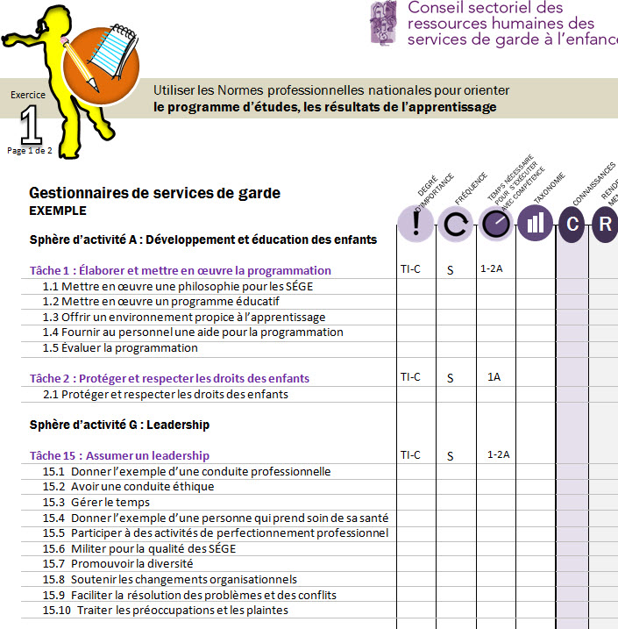
1
Notes:
L’élaboration de normes professionnelles est utile pour aider les enseignants qui sont embauchés parce qu’ils connaissent bien l’industrie, mais qui peuvent avoir peu d’expérience dans la conception et le développement de programmes et de cours.
De tels exercices visent à aider les enseignants à :
- comparer les programmes et les cours actuels aux normes reconnues par l’industrie;
- développer des programmes et des cours qui aident les apprenants à répondre aux attentes de l’industrie de façon progressive.
Les professionnels de l’industrie connaissent leur domaine ainsi que les connaissances et compétences nécessaires pour y réussir. Cette information est présentée dans les Normes professionnelles nationales et dans les Profils. L’objectif de cet exercice est de fournir des idées et des outils qui permettront aux enseignants d’intégrer les normes à leur programme d’études, afin d’offrir des programmes pertinents et de qualité pour le plus grand profit de leurs étudiants, de leur institution et de la profession.

Slide 39
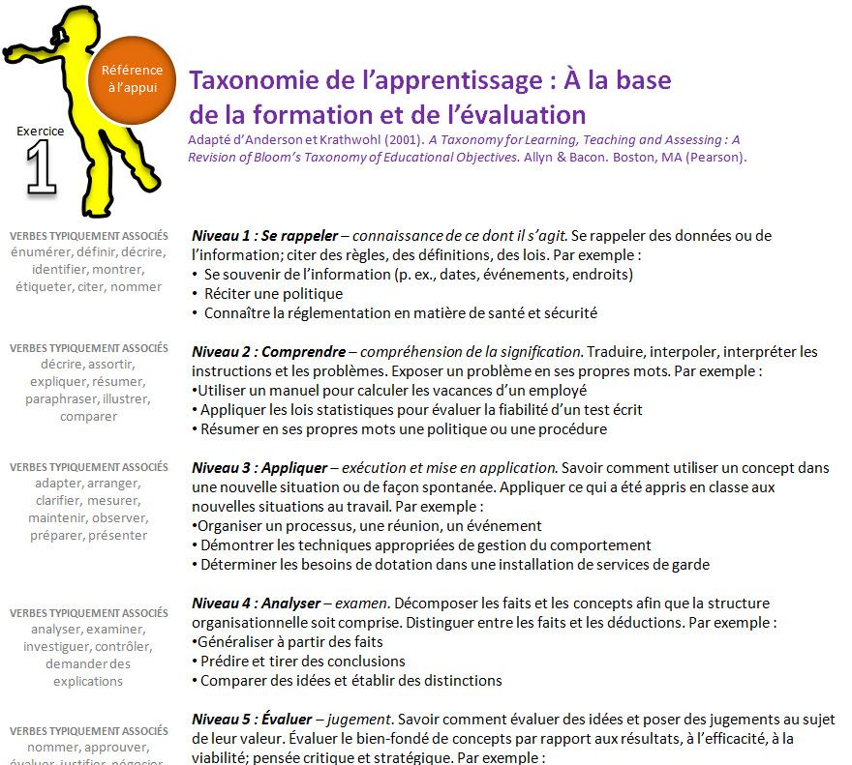
Adaptation de la Taxonomie de Bloom
CONNAISSANCES
COMPÉTENCES / RENDEMENT
C1
Se rappeler
R1
Prise de conscience
C2
Comprendre
R2
Préparation
C3
Appliquer
R3
Compétence de base
C4
Analyser
R4
Compétence professionnelle
C5
Évaluer
R5
Compétence adaptée
C6
Créer
R6
Compétence créative
Notes:
La Taxonomie de Bloom est une classification d’objectifs d’apprentissage en éducation, proposée en 1956 par un comité d’éducateurs présidé par Benjamin Bloom qui a aussi publié le premier volume sur le sujet.
La Taxonomie a été plus tard développée, mais tout récemment le Conseil canadien des ressources humaines en tourisme a mené un exercice pour créer une taxonomie adaptée, aux fins d’utilisation avec les Normes professionnelles nationales.
On peut se servir d’autres taxonomies de l’apprentissage — celle-ci est un exemple utilisé par certains programmes liés au secteur.

Slide 40
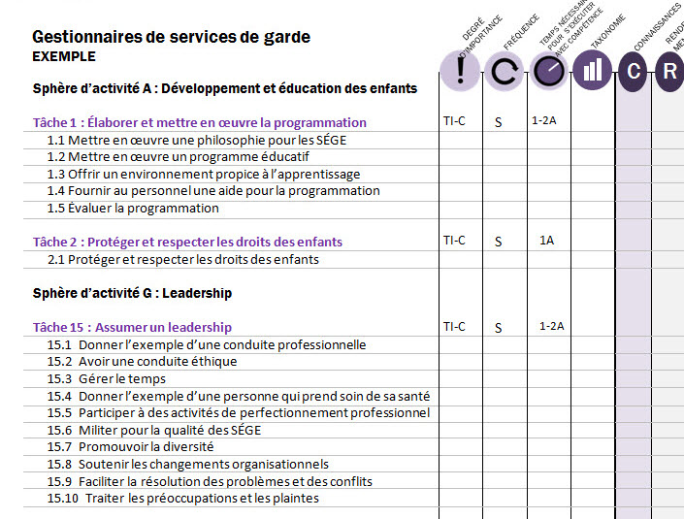
Utilisation des normes professionnelles
Résultats de l’apprentissage, programme d’études
RÉF. | ÉNONCÉ DE LA TÂCHE | FRÉQUENCE | IMPORTANCE | TEMPS POUR MAÎTRISER/ DIFFICULTÉ | TAXONOMIE | C | R
Combien?
Quel niveau?
Quelles tâches doit-on effectuer pour faire preuve de compétence?
Comment le programme actuel reflète-t-il les exigences du milieu de travail?
Comment le programme se compare-t-il à d’autres programmes (formation, certification)?
Notes:
L’utilisation des normes pour orienter le programme d’études peut aider à répondre à certaines questions :
Combien de temps faut-il consacrer à une tâche à l’intérieur du programme?
Quel niveau doit être atteint?
Quelles tâches doit-on effectuer pour faire preuve de compétence?
Comment le programme actuel reflète-t-il les exigences du milieu de travail?
Comment le programme se compare-t-il à d’autres programmes (formation, agrément)?
Les établissement d’enseignement et de formation profitent des normes, car elles constituent :
un document de référence pour l’industrie aux fins du développement des cours et des programmes;
la reconnaissance par l’industrie que ces normes sont fiables et répondent à ses attentes;
une description exhaustive du champ d’exercice, afin d’aider à concevoir et promouvoir les programmes de spécialisation;
des repères communs pour les ententes relatives à l’équivalence ou à la reconnaissance de crédits.

Slide 41
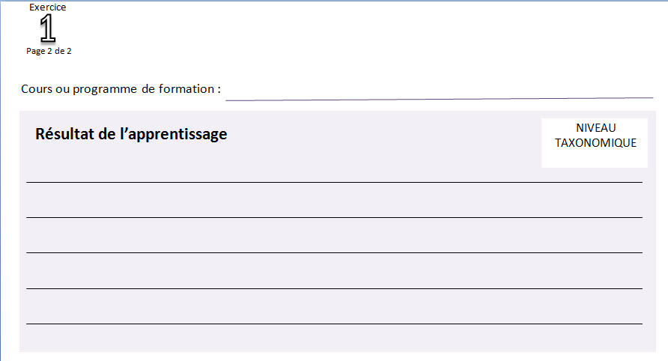
Résultats de l’apprentissage
VERBE D’ACTION : Comment
RÉSULTAT CONCRET : Quoi et quelques fois
CONDITIONS : Pourquoi ou Quoi
Compréhensible
Approprié
Réalisable
4/5
Notes:
Pour ceux d’entre vous qui ne sont pas familiers avec les résultats de l’apprentissage, ceux-ci identifient ce qu’une personne devrait savoir ou être en mesure d’accomplir une fois qu’elle a complété l’activité d’apprentissage. Les énoncés débutent avec un verbe d’action qui décrit quelque chose qui peut être observé ou mesuré. Les résultats de l’apprentissage peuvent être plus spécifiques et identifier des objectifs précis pour une leçon ou un sujet en particulier.
Voici quelques conseils lorsque vous développez des résultats de l’apprentissage :
Évitez des verbes flous ou vagues qu’on ne peut mesurer
N’utilisez qu’un verbe par résultat de l’apprentissage
Assurez-vous que le résultat reflète bien le niveau d’apprentissage requis
Écrivez les résultats en identifiant clairement ce que l’apprenant va être en mesure de faire dans le cadre du cours ou de l’activité d’apprentissage
Si on jette un coup d’oeil aux Normes pour les gestionnaires de services de garde.
Tâche 14 : Veiller à la sécurité et superviser les interventions d’urgence
14.1 Mettre en place des mesures de sécurité
14.2 Prendre des dispositions pour les situations d’urgence
14.3 Intervenir en cas d’incidents et d’urgences
Si on regarde l’importance des éléments de cette tâche, on peut voir que cette tâche est cruciale pour un gestionnaire.
Regardons de plus près la sous-tâche 14.2. Les mots “prendre des dispositions” est dans l’énoncé mais si on analyse l’énoncé plus en profondeur et dans le contexte d’un gestionnaire des services de garde, on ne parle pas ici de simplement acheter une trousse de premiers soins. La description de la sous-tâche requiert que le gestionnaire connaisse les politiques en plus d’identifier et de réagir à diverses situations d’urgence. Ceci représente n niveau plus élevé dans la taxonomie requérant un résultat de l’apprentissage à un niveau 6 (créer) ou 5 (évaluer).
Un aspect important qu’on doit se souvenir c’est le niveau auquel les tâches sont écrites dans les Normes. Il est peu probable qu’un cours puisse préparer les étudiants pour rencontrer tous les aspects des Normes à un niveau compétent, cependant le cours peut diriger l’étudiant pour qu’il puisse éventuellement rencontrer les normes.
Exemple d’un résultat de l’apprentissage :
Développe des politiques et procédures pour des situations d’urgence
Les objectifs d’apprentissage qui sous-tendent ce résultat :
Développer des politiques sur les urgences
Identifier des partenaires dans la communauté pour assistance en cas d’urgence
Développer un plan d’intervention d’urgence
Développer un plan de communication en cas d’urgence
Développer un système pour documenter et rapporter les incidents

Slide 42
Résultats de l’apprentissage
VERBE D’ACTION : Comment
RÉSULTAT CONCRET : Quoi et quelques fois
CONDITIONS : Pourquoi ou Quoi
Compréhensible
Approprié
Réalisable
Tâche 14: Veiller à la sécurité et superviser les interventions d’urgence
14.1 Mettre en place des mesures de sécurité
14.2 Prendre des dispositions pour les situations d’urgence
14.3 Intervenir en cas d’incidents et d’urgences
4/5
Notes:
Pour ceux d’entre vous qui ne sont pas familiers avec les résultats de l’apprentissage, ceux-ci identifient ce qu’une personne devrait savoir ou être en mesure d’accomplir une fois qu’elle a complété l’activité d’apprentissage. Les énoncés débutent avec un verbe d’action qui décrit quelque chose qui peut être observé ou mesuré. Les résultats de l’apprentissage peuvent être plus spécifiques et identifier des objectifs précis pour une leçon ou un sujet en particulier.
Voici quelques conseils lorsque vous développez des résultats de l’apprentissage :
Évitez des verbes flous ou vagues qu’on ne peut mesurer
N’utilisez qu’un verbe par résultat de l’apprentissage
Assurez-vous que le résultat reflète bien le niveau d’apprentissage requis
Écrivez les résultats en identifiant clairement ce que l’apprenant va être en mesure de faire dans le cadre du cours ou de l’activité d’apprentissage
Si on jette un coup d’oeil aux Normes pour les gestionnaires de services de garde.
Tâche 14 : Veiller à la sécurité et superviser les interventions d’urgence
14.1 Mettre en place des mesures de sécurité
14.2 Prendre des dispositions pour les situations d’urgence
14.3 Intervenir en cas d’incidents et d’urgences
Si on regarde l’importance des éléments de cette tâche, on peut voir que cette tâche est cruciale pour un gestionnaire.
Regardons de plus près la sous-tâche 14.2. Les mots “prendre des dispositions” est dans l’énoncé mais si on analyse l’énoncé plus en profondeur et dans le contexte d’un gestionnaire des services de garde, on ne parle pas ici de simplement acheter une trousse de premiers soins. La description de la sous-tâche requiert que le gestionnaire connaisse les politiques en plus d’identifier et de réagir à diverses situations d’urgence. Ceci représente n niveau plus élevé dans la taxonomie requérant un résultat de l’apprentissage à un niveau 6 (créer) ou 5 (évaluer).
Un aspect important qu’on doit se souvenir c’est le niveau auquel les tâches sont écrites dans les Normes. Il est peu probable qu’un cours puisse préparer les étudiants pour rencontrer tous les aspects des Normes à un niveau compétent, cependant le cours peut diriger l’étudiant pour qu’il puisse éventuellement rencontrer les normes.
Exemple d’un résultat de l’apprentissage :
Développe des politiques et procédures pour des situations d’urgence
Les objectifs d’apprentissage qui sous-tendent ce résultat :
Développer des politiques sur les urgences
Identifier des partenaires dans la communauté pour assistance en cas d’urgence
Développer un plan d’intervention d’urgence
Développer un plan de communication en cas d’urgence
Développer un système pour documenter et rapporter les incidents

Slide 43
Résultats de l’apprentissage
VERBE D’ACTION : Comment
RÉSULTAT CONCRET : Quoi et quelques fois
CONDITIONS : Pourquoi ou Quoi
Compréhensible
Approprié
Réalisable
4/5
Les objectifs d’apprentissage qui sous-tendent ce résultat :
Développer des politiques sur les urgences
Identifier des partenaires dans la communauté pour assistance en cas d’urgence
Développer un plan d’intervention d’urgence
Développer un plan de communication en cas d’urgence
Développer un système pour documenter et rapporter les incidents
Notes:
Pour ceux d’entre vous qui ne sont pas familiers avec les résultats de l’apprentissage, ceux-ci identifient ce qu’une personne devrait savoir ou être en mesure d’accomplir une fois qu’elle a complété l’activité d’apprentissage. Les énoncés débutent avec un verbe d’action qui décrit quelque chose qui peut être observé ou mesuré. Les résultats de l’apprentissage peuvent être plus spécifiques et identifier des objectifs précis pour une leçon ou un sujet en particulier.
Voici quelques conseils lorsque vous développez des résultats de l’apprentissage :
Évitez des verbes flous ou vagues qu’on ne peut mesurer
N’utilisez qu’un verbe par résultat de l’apprentissage
Assurez-vous que le résultat reflète bien le niveau d’apprentissage requis
Écrivez les résultats en identifiant clairement ce que l’apprenant va être en mesure de faire dans le cadre du cours ou de l’activité d’apprentissage
Si on jette un coup d’oeil aux Normes pour les gestionnaires de services de garde.
Tâche 14 : Veiller à la sécurité et superviser les interventions d’urgence
14.1 Mettre en place des mesures de sécurité
14.2 Prendre des dispositions pour les situations d’urgence
14.3 Intervenir en cas d’incidents et d’urgences
Si on regarde l’importance des éléments de cette tâche, on peut voir que cette tâche est cruciale pour un gestionnaire.
Regardons de plus près la sous-tâche 14.2. Les mots “prendre des dispositions” est dans l’énoncé mais si on analyse l’énoncé plus en profondeur et dans le contexte d’un gestionnaire des services de garde, on ne parle pas ici de simplement acheter une trousse de premiers soins. La description de la sous-tâche requiert que le gestionnaire connaisse les politiques en plus d’identifier et de réagir à diverses situations d’urgence. Ceci représente n niveau plus élevé dans la taxonomie requérant un résultat de l’apprentissage à un niveau 6 (créer) ou 5 (évaluer).
Un aspect important qu’on doit se souvenir c’est le niveau auquel les tâches sont écrites dans les Normes. Il est peu probable qu’un cours puisse préparer les étudiants pour rencontrer tous les aspects des Normes à un niveau compétent, cependant le cours peut diriger l’étudiant pour qu’il puisse éventuellement rencontrer les normes.
Exemple d’un résultat de l’apprentissage :
Développe des politiques et procédures pour des situations d’urgence
Les objectifs d’apprentissage qui sous-tendent ce résultat :
Développer des politiques sur les urgences
Identifier des partenaires dans la communauté pour assistance en cas d’urgence
Développer un plan d’intervention d’urgence
Développer un plan de communication en cas d’urgence
Développer un système pour documenter et rapporter les incidents

Slide 44

Utilisation des normes pour concevoir le programme d’études et définir les résultats de l’apprentissage
Exercice
1
RÉSULTAT DE L’APPRENTISSAGE
À l’aide d’un énoncé d’une norme relatif aux compétences, définissez un résultat de l’apprentissage qui constituerait un niveau approprié pour votre cours ou programme.
Indiquez le niveau taxonomique en ce qui a trait aux connaissances et/ou au rendement (compétences).
ACTIVITÉS D’APPRENTISSAGE, ÉVALUATION DE L’APPRENANT
Discutez des activités que vous pourriez mettre en place afin de permettre aux étudiants d’acquérir cette compétence.
Discutez de la façon dont vous évalueriez la compétence, de façon à ce que les étudiants puissent démontrer qu’ils ont atteint le résultat prévu et acquis la compétence définie par la norme.
Notes:
Information pour l’animateur :
Former de petits groupes (2 ou 3 personnes). Fournir aux participants une section des Normes professionnelles des gestionnaires ou des Profils, ainsi que la feuille de travail. Demander aux participants de choisir une compétence et, l’utilisant en exemple, de passer en revue les étapes qui permettent de déterminer le niveau des normes.
Demander aux participants :
Réfléchissez à la façon dont cette compétence est prise en compte dans votre cours ou programme de formation.
À quel niveau cette compétence est-elle enseignée?
Est-elle pratiquée, et si oui, dans quelle mesure?
Quel niveau de connaissances et de rendement attend-on des apprenants?
À partir de cette discussion, donnez 10 minutes aux participants afin de déterminer un résultat de l’apprentissage pour cette compétence — résultat approprié pour leur cours ou programme — en tenant compte du degré de maîtrise et de l’expérience de l’apprenant, du contexte du programme (temps, portée, ressources, expérience de l’enseignant, objectifs du programme, etc.).
En utilisant l’énoncé d’une tâche décrite dans les normes, établissez un résultat de l’apprentissage qui constituerait un niveau approprié pour votre cours ou programme. Veuillez indiquer le niveau taxonomique pour les connaissances et/ou le rendement.

Slide 45
Comparaison des résultats des cours avec les normes professionnelles : Un outil d’analyse des lacunes
Contenu plus large, niveau plus élevé
Contenu restreint, niveau plus élevé
Contenu restreint, niveau plus bas
Pas de comparison
Même contenu, niveau plus élevé
Même contenu, niveau plus bas
Contenu plus restreint, niveau similaire
Contenu similaire, portée plus large
Contenu plus large, niveau plus bas
Équivalent
ÉLEVÉ
BAS
NIVEAU
RESTREINTE
PORTÉE
LARGE
Notes:
Utilisons cet outil qui permet de faire rapidement un breffage pour cette activité liée au résultat de l’apprentissage.
Il s’agit d’un tableau très simple, qui indique le niveau et la portée d’un objectif d’apprentissage par rapport aux normes. Vous pouvez illustrer cette comparaison en déterminant dans laquelle des neuf cases devrait être indiqué le résultat de l’apprentissage.

Slide 46
Utilisation des normes pour concevoir le programme d’études et définir les résultats de l’apprentissage
Exercice
1
COMPTE RENDU
Quelle preuve rechercheriez-vous pour vous assurer que vos apprenants ont atteint ce résultat?
Comment les normes peuvent-elles vous aider à determiner cela?
La pratique et l’évaluation en milieu de travail sont-elles possibles?
Comment feriez-vous l’évaluation de ce résultat pour ce qui est du rendement ou de l’apprentissage, en tenant compte, encore une fois, du contexte de votre programme et des apprenants avec lesquels vous travaillez?
retour
résumé
Notes:
Demander aux participants :
Quelle preuve rechercheriez-vous pour vous assurer que vos apprenants ont atteint ce résultat?
Comment les normes peuvent-elles vous aider à déterminer cela?
La pratique et l’évaluation en milieu de travail sont-elles possibles?
Comment feriez-vous l’évaluation de ce résultat pour ce qui est du rendement ou de l’apprentissage, en tenant compte, encore une fois, du contexte de votre programme et des apprenants avec lesquels vous travaillez?

Slide 47
Évaluation de rendement
Qu’est-ce qui constitue un bon processus d’évaluation du rendement?
Que faut-il mesurer et comment? Le processus est-il valide et fiable?
Pourquoi est-ce important d’effectuer des évaluations du rendement?
Quels outils d’évaluation du rendement utilisez-vous actuellement dans votre milieu de travail?
Comment ces outils ont-ils été créés? Sur quoi se basent-ils
2
Notes:
Demander aux participants :
Qu’est-ce qui constitue un bon processus d’évaluation du rendement?
Que faut-il mesurer et comment? Le processus est-il valide et fiable?
Pourquoi est-ce important d’effectuer des évaluations du rendement?
Les évaluations du rendement sont très utiles à tous. Elles peuvent servir à reconnaître un rendement supérieur et des compétences exceptionnelles, et offrir une base pour la planification de la carrière et le perfectionnement professionnel. Les évaluations du rendement doivent être personnalisées afin de tenir compte du niveau de développement des compétences professionnelles, de la maturité et de l’expérience.
Quels outils d’évaluation du rendement utilisez-vous actuellement dans votre milieu de travail?
Comment ces outils ont-ils été créés? Sur quoi se basent-ils?
Les compétences pour chaque tâche sont mesurées par rapport aux Normes professionnelles, qui sont reconnues comme la « pratique actuelle ».

Slide 48
Évaluation de rendement
EXCÈDE/RÉPOND AUX NORMES
COMPÉTENCES EN DÉVEL.
RESSOURCES HUMAINES
EMBAUCHER LE PERSONNEL, selon la norme :
4.1 Déterminer les besoins en matière de dotation
4.2 Recruter le personnel
4.3 Recevoir en entrevue les employées potentielles
4.4 Sélectionner les employées potentielles
4.5 Offrir un poste à la meilleure candidate
4.6 Fournir une orientation au nouveau personnel
NOTES :
PLAN DE PERFECTIONNEMENT PROFESSIONNEL :
NE S’APPLIQUE PAS
INSATISFAISANT
AMÉLIORATION REQUISE
SOLIDES COMPÉTENCES






Notes:
Messages clés :
Cadre permettant d’évaluer objectivement et équitablement le rendement, et de planifier les activités de perfectionnement professionnel.
Les évaluations du rendement sont très utiles tant pour la superviseure que pour l’employée. Elles peuvent servir à reconnaître un rendement supérieur et des compétences exceptionnelles, et offrir une base pour la carrière.
Planification de la carrière et perfectionnement professionnel.
Les évaluations du rendement doivent être personnalisées afin de tenir compte du niveau de développement des compétences professionnelles, de la maturité et de l’expérience de l’employée.

Slide 49
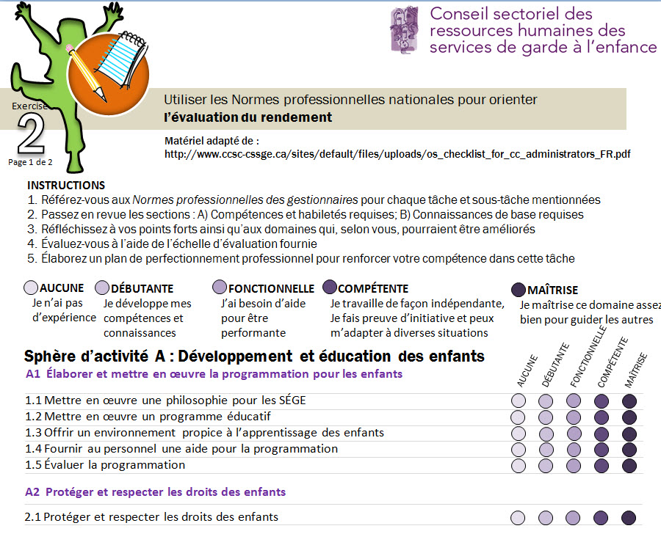
2
Notes:
Quatre étapes principales pouvant servir à une évaluation du rendement :
Choisissez une échelle ou une méthode d’évaluation du rendement
Plusieurs échelles peuvent servir à l’évaluation du rendement. Certaines échelles attribueront des niveaux (p. ex., niveau 1, 2, 3), d’autres des qualificatifs (p. ex., expert, compétent, peu expérimenté, non expérimenté) ou encore des lettres (A, B, C).
Dans toute échelle d’évaluation du rendement, le plus important est de s’assurer que les critères pour chaque niveau de l’échelle sont clairement définis, mesurables et basés sur le rendement.
Élaborez des formulaires d’évaluation du rendement
Il est important de choisir les tâches et sous-tâches appropriées, selon le travail effectué, pour que l’évaluation du rendement de la personne reflète ses activités.
Le formulaire d’évaluation du rendement comprendra en général une section pour chaque tâche qui s’applique, selon la description faite dans les Normes professionnelles. Pour chaque tâche, les sous-tâches pertinentes peuvent être résumées et présentées comme indicateurs de rendement.
Les compétences pour chaque tâche seront mesurées à l’aide de l’échelle d’évaluation choisie.
Préparez l’entrevue d’évaluation du rendement
L’élément clé de l’évaluation du rendement est l’entrevue. Toutefois, tant l’employée que la superviseure doivent se préparer avant l’entrevue.
Avant l’entrevue d’évaluation du rendement, l’employée procède à une auto-évaluation de son rendement. Lorsqu’elle a terminé son auto-évaluation, elle fait parvenir son formulaire d’auto-évaluation à sa superviseure qui s’en servira durant l’entrevue d’évaluation du rendement.
Menez l’entrevue d’évaluation du rendement
Un des aspects les plus importants des évaluations du rendement est qu’il doit se produire une interaction entre la superviseure et l’employée.
L’entrevue d’évaluation du rendement sert de catalyseur pour susciter une discussion intéressante du rendement au travail, ce qui entraîne une compréhension et une appréciation mutuelles.
L’évaluation doit être confirmée au cours de l’entrevue d’évaluation du rendement, ce qui exige une grande confiance et un dialogue franc. L’employée doit se sentir suffisamment à l’aise pour expliquer les résultats de son auto-évaluation, et la superviseure doit également accepter d’exposer les raisons pour lesquelles les cotes de rendement qu’elle attribue pour certaines tâches sont différentes.
La discussion sur le rendement actuel produira plusieurs résultats positifs, y compris l’établissement d’objectifs pour la prochaine période d’évaluation et la détermination des domaines nécessitant un complément de formation et un perfectionnement professionnel.
Tous les objectifs doivent répondre à la norme « SMART » (être spécifiques, mesurables, atteignables, réalistes et temporels). L’établissement d’objectifs « SMART » peut permettre de déterminer chaque année si les objectifs ont été atteints, et d’améliorer le rendement pour certaines tâches, exigences ou responsabilités au travail.

Slide 50
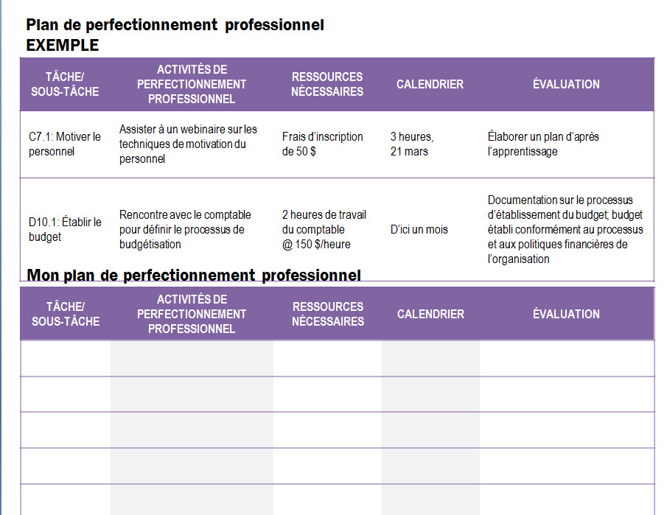
Utilisation des normes pour développer du matériel d’évaluation en milieu de travail et des plans de formation
Exercice
Quatre étapes principales pour effectuer une évaluation du rendement :
2
Choisir une méthode
Créer des formulaires
Se préparer à l’entrevue
Mener l’entrevue
COMPARAISON ET RÉFLEXION
Passez en revue les listes de vérification pour les éducatrices et pour les gestionnaires
Réfléchissez à vos pratiques à l’aide des normes des gestionnaires
Mettez à jour ou classez les compétences sur les listes de vérification
Notes:
Information pour l’animateur :
L’animateur distribue aux participants un extrait mis à jour de la Liste de vérification des Normes professionnelles des gestionnaires. Les participants examinent leur propre pratique en passant en revue des sections des Normes professionnelles des gestionnaires ainsi que cet extrait de la Liste de vérification.
Bien qu’il s’agisse d’une activité individuelle, les participants peuvent discuter de cette activité avec les personnes qui les entourent.
Messages clés :
Il est heureux que, dans le passé, le CSRHSGE se soit associé au Early Childhood Community Development Centre (ECCDC) en vue de créer deux documents basés sur les normes professionnelles des éducatrices et des gestionnaires. Étant donné la mise à jour des Normes professionnelles des gestionnaires, le document correspondant sera dépassé, mais il sera facilement mis à jour.
Aux fins de cette activité, nous vous demandons de réfléchir à vos propres pratiques. Nous vous avons fourni une section pertinente des Normes ainsi qu’un extrait mis à jour du document publié par le CSRHSGE et le ECCDC. À l’aide de ce matériel, vous pouvez prendre quelques minutes pour faire votre auto-évaluation. Si vous n’êtes pas gestionnaire de services de garde, j’aimerais quand même que vous examiniez ce processus et que vous donniez vos commentaires sur la façon dont les Normes et ce matériel peuvent aider à l’évaluation du rendement.
Après une dizaine de minutes (il n’est pas nécessaire de terminer cet exercice), on reprend la discussion avec tout le groupe et l’animateur présente un compte rendu de l’activité.

Slide 51
Utilisation des normes pour développer du matériel d’évaluation en milieu de travail et des plans de formation
Exercice
2
COMPTE RENDU
Après avoir suivi ce processus, croyez-vous qu’il constitue une méthode d’évaluation objective et équitable?
En quoi les évaluations du rendement telles que celle-ci sont-elles utiles tant pour la superviseure que pour l’employée?
retour
résumé
Notes:
Demander aux participants :
Après avoir suivi ce processus, croyez-vous qu’il constitue une méthode d’évaluation objective et équitable?
En quoi les évaluations du rendement telles que celle-ci sont-elles utiles tant pour la superviseure que pour l’employée?
Les évaluations du rendement doivent être personnalisées afin de tenir compte du niveau de développement des compétences professionnelles, de la maturité et de l’expérience de l’employée.

Slide 52

Descriptions d’emploi /affichage de poste
Quel est l’objet d’une description d’emploi?
Qui a de l’expérience dans la rédaction d’une description d’emploi?
Comment détermineriez-vous les compétences qui sont ou qui pourraient être nécessaires?
Pour les employées, comment détermineriez-vous les compétences dont vous avez besoin pour faire progresser votre carrière?
3
Notes:
Demander aux participants :
Quel est l’objet d’une description d’emploi?
Plusieurs réponses sont possibles. Un objet important des descriptions d’emploi est de fournir une description claire et précise des attentes et des priorités liées à un emploi. Les descriptions d’emploi doivent être basées sur un examen attentif de l’emploi en question, et fournir à l’employeur et aux candidats une compréhension des compétences et des habiletés nécessaires pour ce rôle. Ce qui aide les employeurs à sélectionner des candidats qualifiés, et les candidats à déterminer s’ils ont les compétences et l’expérience requises pour le poste.
Qui a de l’expérience dans la rédaction d’une description d’emploi?
Comment détermineriez-vous les compétences qui sont ou qui pourraient être nécessaires?
Pour les employées, comment détermineriez-vous les compétences dont vous avez besoin pour faire progresser votre carrière?

Slide 53
Descriptions d’emploi /affichage de poste
Titre du poste
Situation d’emploi (permanent, temps plein, etc.)
Salaire / traitement (annuel ou horaire)
Date d’entrée en fonction
Lieu de travail
Scolarité requise
Expérience
Langues (parlées, écrites, lues)
Environnement de travail (p. ex., communautaire, à l’intérieur ou à l’extérieur)
Outils et équipement de bureau à utiliser
Connaissances techniques
Domaines de spécialisation professionnelle
Toute autre compétence spécifique
Exigences en matière de santé et sécurité
Transport
Conditions de travail et capacités physiques
✓
✓
✓
✓
✓
✓
✓
✓
✓
Notes:
Une description d’emploi comprend généralement ce que nous voyons à l’écran. Pour les éléments en gras, on peut s’inspirer des Normes.
En ce qui a trait aux employés, une bonne description d’emploi aide le titulaire d’un poste à comprendre :
Ses tâches et responsabilités
L’importance relative de ses tâches
Comment son poste contribue à la mission, aux buts et objectifs de l’organisation
En ce qui a trait à l’organisation, de bonnes descriptions d’emploi contribuent à l’efficacité organisationnelle en :
Faisant en sorte que le travail du personnel soit aligné à la mission de l’organisation
Aidant la direction à identifier clairement quel est l’employé le plus en mesure d’accepter de nouvelles tâches, et à faire une nouvelle répartition des charges de travail
Les descriptions d’emploi sont aussi à la base de la plupart des activités de gestion RH :
Recrutement, sélection, orientation, formation, supervision, rémunération, gestion du rendement, défense devant les tribunaux

Slide 54
Descriptions d’emploi
RESSOURCES HUMAINES
EMBAUCHER LE PERSONNEL, selon la norme :
4.1 Déterminer les besoins en matière de dotation
4.2 Recruter le personnel
4.3 Recevoir en entrevue les employées potentielles
4.4 Sélectionner les employées potentielles
4.5 Offrir un poste à la meilleure candidate
4.6 Fournir une orientation au nouveau personnel
Notes:
Donner l’exemple des Normes professionnelles des gestionnaires en ce qui a trait au recrutement et à la sélection du personnel (sphère d’activité C : Ressources humaines; tâche 4 — Embaucher le personnel) :
Tâche 4 — Embaucher le personnel :
Déterminer les besoins en matière de dotation
Recruter le personnel
Recevoir en entrevue les employées potentielles
Sélectionner les employées potentielles
Offir un poste à la meilleure candidate
Fournir une orientation au nouveau personnel
Soulignons que le recrutement du personnel est une responsabilité majeure des gestionnaires de services de garde qui travaillent dans des garderies ou CPE; toutefois, les responsables de services de garde en milieu familial n’ont pas nécessairement à embaucher du personnel.

Slide 55
Utilisation des normes pour rédiger une description d’emploi
Exercice
3
RÉDACTION D’UNE DESCRIPTION D’EMPLOI
Définissez l’objet du poste
Précisez les principales responsabilités pour le poste
Indiquez la scolarité et l’expérience requises pour le poste
Énoncez les exigences relatives aux permis, aux diplômes ou à l’adhésion à des associations
Notes:
Messages clés :
1. Définir l’objet du poste
Cette section dresse le portrait de la profession en 3 ou 4 phrases, et il est très utile de l’ajouter aux offres d’emploi.
Cette section comprend typiquement :
Un aperçu des principales responsabilités liées au poste
Le degré de supervision et de gestion auquel est soumis le titulaire du poste (ainsi que le titre de la personne dont il relève)
2. Préciser les principales responsabilités pour le poste
Cette section décrit les responsabilités essentielles du poste, et constitue la plus importante partie de la description d’emploi.
Il est important de souligner que cette section n’expose pas toutes les responsabilités et tâches mentionnées dans les Normes.
On retrouve plutôt dans cette section les principales responsabilités liées au poste.
Cette information peut être tirée des tâches et des énoncés de contexte des Normes professionnelles.
3. Indiquer la scolarité et l’expérience requises pour le poste
Cette section décrit la scolarité ainsi que les connaissances, compétences et habiletés nécessaires pour assumer les responsabilités liées au poste.
Préciser clairement si les exigences en matière de scolarité et d’expérience sont essentielles ou souhaitables.
On peut tirer des Normes professionnelles, section « Connaissances de base requises », les connaissances nécessaires pour le poste.
4. Énoncer les exigences relatives aux permis, à l’agrément ou à l’adhésion à des associations
Cette section précise les exigences en matière de permis, de certification ou d’adhésion à des associations.
Ces exigences seront propres à chaque milieu de travail et peuvent comprendre un permis d’exercer décerné par une association ou un organisme de réglementation provinciale, la vérification du casier judiciaire et du dossier auprès du registre de la protection de l’enfance, et un certificat de secourisme et de RCR.

Slide 56
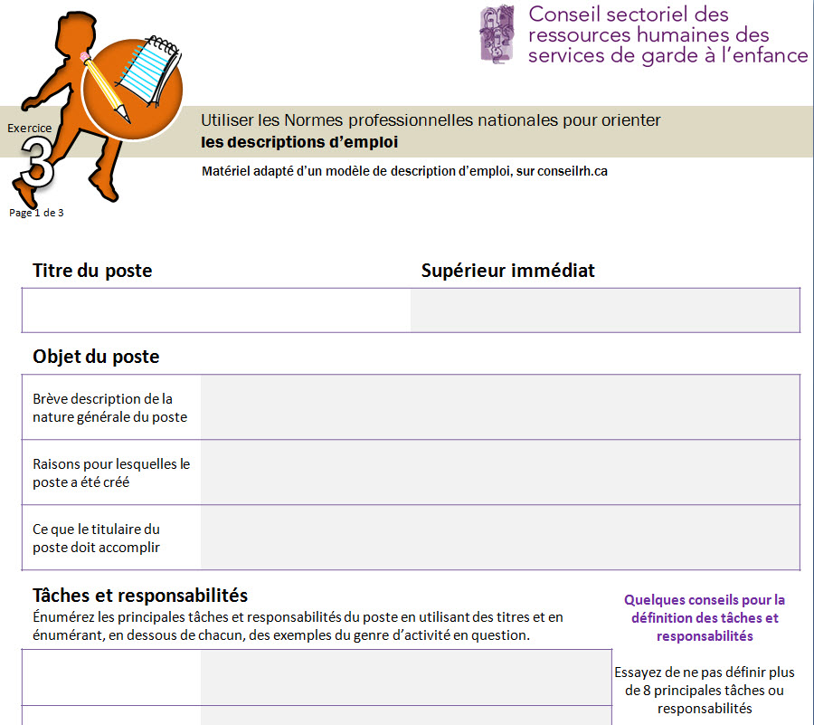
3
Notes:
Information pour l’animateur :
Exercice en petits groupes de 2 à 3 participants : passer en revue le modèle fourni et rédiger une description d’emploi basée sur les Profils pour les services de garde scolaire ou la garde des poupons.
Messages clés :
Pour l’activité, notre objectif est d’utiliser les Normes professionnelles nationales afin d’élaborer des descriptions d’emploi précises et efficaces.
Les Normes peuvent indiquer ou servir à déterminer : les exigences sur le plan de la scolarité et de l’expérience, la description de l’environnement de travail, l’équipement ou les outils à utiliser, les connaissances techniques, les domaines de spécialisation professionnelle, les exigences en matière de santé et sécurité, les conditions de travail et les capacités physiques, les compétences spécifiques et le niveau de compétence.

Slide 57

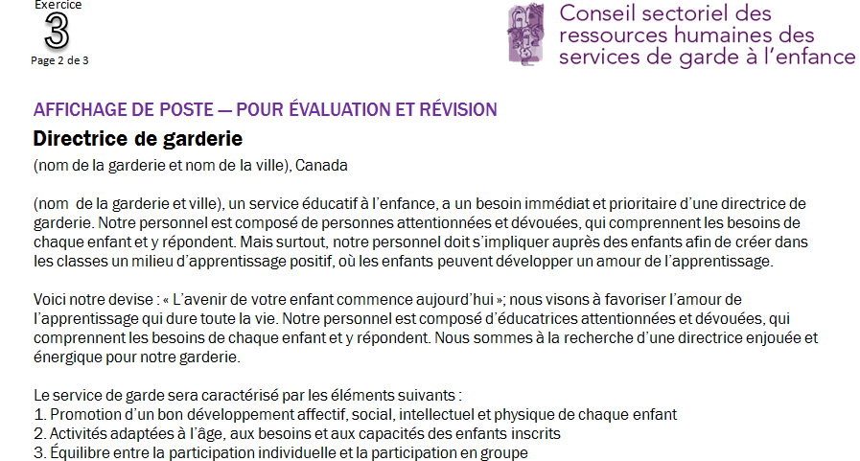
Notes:
Si le temps le permet, distribuez aux participants les deux descriptions d’emploi mal rédigées. Les groupes auront 10 minutes pour réviser les descriptions d’emploi et récrire une description d’emploi à l’aide des Normes et/ou des Profils ainsi que de la feuille de travail fournie.

Slide 58
Utilisation des normes pour rédiger une description d’emploi
Exercise
3
COMPTE RENDU
Comment votre groupe a-t-il utilisé les compétences mentionnées dans les documents fournis afin de rédiger la description d’emploi?
Quels éléments votre groupe a-t-il ajoutés ou a-t-il préférés ignorer dans les documents fournis?
Quels renseignements manquait-il?
Que faudrait-il ajouter pour que la description d’emploi soit claire et précise?
retour
résumé
Notes:
Information pour l’animateur :
Les petits groupes font un compte rendu de l’activité de création d’une description d’emploi. S’ils ont eu le temps de faire le deuxième exercice, ils peuvent expliquer ce qu’ils ont changé et indiquer pourquoi, et réfléchir à l’importance de disposer de descriptions d’emploi claires et précises pour une gamme de pratiques RH.
Demander aux participants :
Comment votre groupe a-t-il utilisé les compétences mentionnées dans les documents fournis afin de rédiger la description d’emploi?
Quels éléments votre groupe a-t-il ajoutés ou a-t-il préféré ignorer dans les documents fournis?
Quels renseignements manquait-il?
Que faudrait-il ajouter pour que la description d’emploi soit claire et précise?
Résumé
Messages clés :
Une bonne description d’emploi est utile aux employés, aux gestionnaires et aux organisations.
Les descriptions d’emploi font en sorte qu’on comprenne :
Les tâches et responsabilités liées au poste
L’importance relative des tâches
Comment le poste contribue à la mission, aux buts et objectifs de l’organisation
Les descriptions d’emploi sont aussi à la base de la plupart des activités de gestion RH : recrutement, sélection, orientation, formation, supervision, rémunération, gestion du rendement, défense devant les tribunaux

Slide 59
STAGE
STAGE
Utilisation des normes pour l’évaluation des acquis
Qu’est-ce qu’un processus d’évaluation des acquis?
Comment utilisez-vous actuellement l’évaluation des acquis dans votre établissement?
4
Notes:
Discussion avec tout le groupe :
Demander aux participants :
Qu’est-ce qu’un processus d’évaluation des acquis?
L’ERA (évaluation et reconnaissance des acquis) peut être connue sous d’autres termes, mais l’Association canadienne pour la reconnaissance des acquis utilise l’expression « reconnaissance des acquis ». Il s’agit d’un processus systématique pour identifier, évaluer, organiser, décrire et documenter les connaissances, compétences et habiletés acquises :
en suivant une formation ou des cours sur une base formelle
de façon informelle : au travail; grâce à des lectures et des études individuelles; en suivant des cours donnés dans la communauté; et à la faveur du bénévolat et de beaucoup d’autres expériences importantes de la vie
Comment les participants utilisent-ils actuellement l’évaluation des acquis dans leur établissement?

Slide 60
STAGE
STAGE
Utilisation des normes pour l’évaluation des acquis
Évaluation des acquis
Cerner ce que sait une personne et ce qu’elle peut faire
Déterminer les correspondances entre ces connaissances et compétences et les normes ou résultats spécifiques
Évaluer la personne par rapport à ces normes ou résultats
Reconnaître de façon appropriée ce que sait et peut faire l’apprenant
Notes:
On mène une évaluation pour :
Cerner ce que sait une personne et ce qu’elle peut faire
Déterminer les correspondances entre ces connaissances et compétences et les normes ou résultats spécifiques
Évaluer la personne par rapport à ces normes ou résultats
Reconnaître de façon appropriée ce que sait et peut faire l’apprenant
Les apprenants tirent beaucoup d’avantages de l’ERA, car ils peuvent :
S’appuyer sur leur expérience et éviter de refaire leur apprentissage
Suivre des programmes et obtenir de façon plus efficiente une reconnaissance et des diplômes
Se concentrer sur leurs besoins en matière de développement et de formation
Développer la confiance en eux-mêmes
Reconnaître la valeur de leurs réalisations
Épargner temps et argent
L’approche doit être centrée sur l’apprenant, c’est-à-dire que l’apprenant ou le candidat doit participer activement au processus. Il est absolument nécessaire d’utiliser les normes et/ou les résultats pour fournir des critères clairs, accessibles et objectifs, auxquels les apprenants et les organisations peuvent mesurer les compétences. Les Normes sont explicites, évaluables (mesurables) et liées à la compétence professionnelle.

Slide 61
Utilisation des normes pour l’évaluation des acquis
Exercice
Avant l’entrée
Établisse-ment du profil de la candidate
ÉTUDE DE CAS
Déterminez un exemple d’évaluation des acquis d’une candidate
Définissez les critères qui permettront d’évaluer les preuves
Collecte, production, compilation des preuves
Évaluation
Crédit
Orientation après l’évalua-tion
Notes:
Processus d’ERA
Avant l’entrée
Diffuser l’information au sujet du processus; fournir des renseignements adéquats aux candidats potentiels
Établissement du profil des candidats
Les candidats réfléchissent à leur expérience et commencent à établir le profil de leurs compétences; l’auto-évaluation peut être effectuée
Collecte, production et compilation des preuves
Les candidats découvrent comment démontrer leurs compétences; ils recueillent des preuves suffisantes et valides de leurs compétences
Évaluation
L’organisation ou l’institution évalue les preuves des candidats
Agrément
L’organisation ou l’institution prend la décision au sujet des crédits ou de la reconnaissance à accorder aux candidats, en se basant sur l’évaluation des preuves fournies
Orientation après l’évaluation
Discussion avec les apprenants ou les candidats au sujet du processus, et des prochaines étapes à suivre

Slide 62
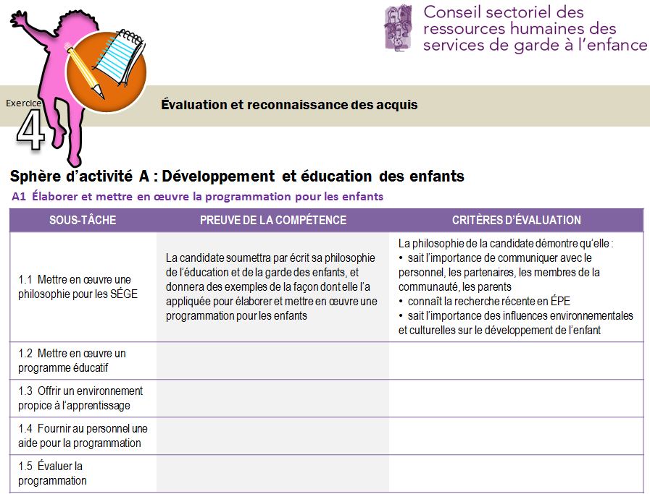
4
Notes:
Information pour l’animateur :
Proposer deux études de cas d’une personne typique qui aimerait qu’on évalue ou reconnaisse ses acquis. Une personne cherche à entrer sur le marché du travail, l’autre cherche à entrer dans une institution d’enseignement postsecondaire et à obtenir des crédits. L’objectif est d’amener les participants à considérer comment ils géreraient un cas vécu et à évaluer les acquis d’un candidat à l’aide des Normes.
En travaillant en petits groupes, les participants détermineront la pertinence des preuves soumises par le candidat, soit pour la tâche 1 des Normes des gestionnaires (Élaborer et mettre en œuvre la programmation pour les enfants), soit pour la tâche 4.
Questions pour guider les participants :
Qu’est-ce que les candidats doivent démontrer?
À quoi pourraient ressembler les preuves? Spécifiquement, qu’est-ce que le candidat doit produire comme preuve de sa compétence?
Comment la preuve sera-t-elle soumise? À qui?
Les petits groupes peuvent choisir l’étude de cas à examiner. Les participants détermineront les critères auxquels seront mesurées les preuves. Ces critères peuvent être dérivés des sous-tâches exposées dans les Normes : la description détaillée des connaissances, compétences et habiletés.

Slide 63
4
COMPTE RENDU
S’il vous plaît, partagez quelques exemples de critères identifiés par votre groupe.
Comment les preuves démontrent-elles que les normes ou les résultats ont été respectés?
retour
résumé
Notes:
Demander aux participants :
Demander aux petits groupes d’exposer les exemples de critères qu’ils ont définis.
Comment les preuves démontrent-elles que les normes ou les résultats ont été respectés?
Messages clés :
Un processus d’ERA doit utiliser les normes et/ou les résultats pour définir des critères clairs, accessibles et objectifs, afin de permettre aux apprenants et aux organisations de mesurer les compétences.
Les Normes professionnelles sont utiles parce qu’elles sont explicites, évaluables (mesurables), et qu’elles décrivent la compétence professionnelle.

Slide 64

Programmes de certification
Avez-vous déjà joué un rôle pour la conception de programme de certification ou pour l’évaluation aux fins de certification?
Sur quoi vous-même ou votre comité vous êtes-vous basé pour prendre des décisions relativement à la pondération des tâches ou des items de test?
5
Notes:
Demander aux participants :
Avez-vous déjà joué un rôle pour la conception de programmes de certification, ou pour l’évaluation aux fins de l’agrément?
Sur quoi vous-même ou votre comité vous êtes-vous basé pour prendre des décisions relativement à la pondération des tâches ou des items de test?

Slide 65
Programmes de certification
Plan d’examen
Questions d’examen
A | B | C | D
15 % | 11 % | 12 % | 20 %
E | F | G | H
25 % | 7 % | 5 % | 5 %
Lorsqu’elles travaillent avec les écoles, les gestionnaires de services de garde :
Renforcent les politiques et procédures utilisées par le service de garde
Déterminent les activités de transition entre l’école et le service de garde
Planifient les activités en tenant compte du calendrier scolaire
Assurent la liaison avec les ressources et organismes externes
Notes:
Messages clés :
Les normes peuvent servir de base à la conception de programmes de certification. Elles permettent aussi de comparer des programmes ou d’établir des équivalences.
Deux illustrations simples d’utilisation des normes en ce qui a trait à l’élaboration de plans de test : elles permettent de déterminer les items ou questions de test (ce sur quoi seront évaluées les personnes), ainsi que la pondération des items.
Par exemple, lorsqu’on juge qu’une tâche est très importante, qu’elle est faite fréquemment et qu’il faut plusieurs années pour s’exécuter avec compétence, on accordera probablement à cette tâche une place prioritaire dans le plan de test ainsi qu’une pondération plus importante. Globalement, le programme de certification évaluera les professionnels au bon niveau dans le bon contexte.
Une autre utilisation pratique des normes concerne l’élaboration des questions de test. L’illustration à l’écran montre comment les énoncés présentés ici proviennent directement du contenu des normes.
Lorsqu’il y a plusieurs programmes de certification, les normes peuvent aider à les comparer et à cerner dans quelle mesure ils correspondent aux normes.
Les programmes de certification sont :
Un processus volontaire : la reconnaissance formelle qu’une personne est qualifiée et satisfait à des normes.
Une reconnaissance décernée par l’industrie à un candidat qui a démontré sa compétence professionnelle.
Un processus qui met habituellement l’accent sur la compétence, c.-à-d. indiquant que le candidat a acquis la reconnaissance parce qu’il a démontré sa maîtrise des compétences définies dans les normes, y compris les connaissances appliquées.
Les plans de test sont des documents qui contiennent les renseignements nécessaires pour orienter les décisions concernant l’évaluation des candidats, ainsi que les caractéristiques importantes d’un test. Les plans de test sont aussi utilisés pour s’assurer que d’autres formes d’examen sont équivalentes sur le plan fonctionnel.
Les plans de test fournissent aussi une orientation aux concepteurs de contenu pour la rédaction de nouveaux items; ils facilitent l’évaluation de la pertinence et de l’efficacité de l’examen par les intervenants et les experts en la matière; et ils aident les candidats à se préparer à l’examen.
Un plan de test comporte des variables structurelles et contextuelles.
Les variables structurelles incluent les caractéristiques qui déterminent la conception générale et l’aspect de l’examen. Elles définissent la durée de l’examen, le format ou la présentation des questions, et les fonctions spéciales des questions (p. ex., domaine cognitif, pondération des catégories)
Les variables contextuelles qualifient le domaine de contenu en spécifiant les contextes dans lesquels seront définies les questions d’examen (p. ex., type de client, âge et sexe du client, type de pratique, ou même situation géographique).

Slide 66
Adaptation de la Taxonomie de Bloom
CONNAISSANCES
COMPÉTENCES / RENDEMENT
C1
Se rappeler
R1
Prise de conscience
Comprendre
R2
Préparation
Appliquer
R3
Compétence de base
Analyser
R4
Compétence professionnelle
Évaluer
R5
Compétence adaptée
Créer
R6
Compétence créative
Notes:
Messages clés :
La Taxonomie de Bloom est une classification d’objectifs d’apprentissage en éducation, proposée en 1956 par un comité d’éducateurs présidé par Benjamin Bloom qui a aussi publié le premier volume sur le sujet.
La Taxonomie a été plus tard développée, mais tout récemment le Conseil canadien des ressources humaines en tourisme a mené un exercice pour créer une taxonomie adaptée, aux fins d’utilisation avec les Normes professionnelles nationales.
On peut se servir d’autres taxonomies de l’apprentissage — celle-ci est un exemple utilisé par certains programmes liés au secteur.

Slide 67
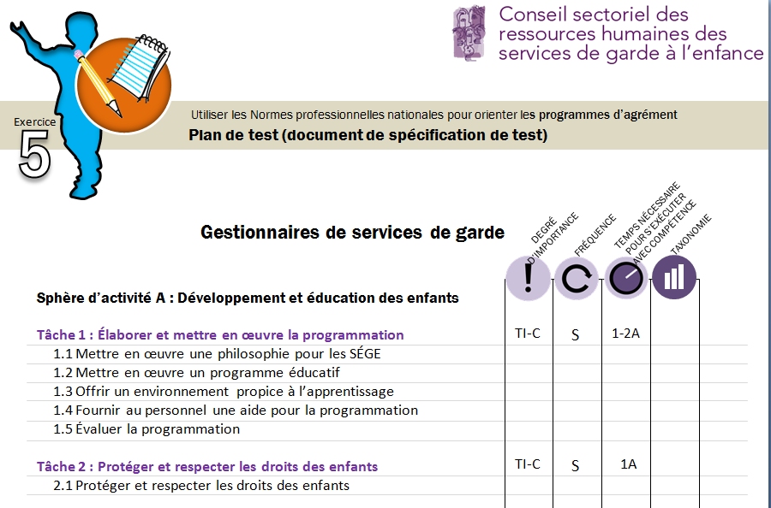

5
23
9
Notes:
Exercice en petits groupes (15 minutes)
Information pour l’animateur :
Distribuer la copie reformatée de la table des matières aux fins de l’exercice de pondération des questions de test avec la feuille de travail. Les participants travailleront en petits groupes afin de pondérer les catégories des tâches pour un examen comportant 100 questions à choix multiple.
Répartir les participants en petits groupes de 2 ou 3. Pour préparer le formulaire de test, il faut décider combien de questions couvriront chaque catégorie. Les participants s’entendront sur le nombre de questions ou sur la pondération à indiquer à côté de chaque tâche, et expliqueront pourquoi cette pondération est appropriée.
Lorsque le groupe aura déterminé le nombre de questions qu’il convient d’allouer à chaque tâche, il assignera ensuite des questions à chaque sous-tâche. Peut-être jugera-t-il que, en raison de l’information contextuelle fournie, il lui faut réexaminer la première pondération accordée.
On ne s’attend pas à ce que les participants puissent faire tout l’exercice dans le délai fixé. Si un groupe de participants termine l’exercice de pondération, demandez-lui de rédiger des questions à choix multiple qui seront présentées à tout le groupe.

Slide 68
Exemple
Question à choix multiple
5
Why did John B. Watson reject the structuralist study of mental events?
 Énoncé
Leurres
A
He believed that structuralism relied too heavily on scientific methods.


He rejected the concept that psychologists should study observable behaviour.

B

Options
He believed that scientists should focus on what is objectively observable.

C

He actually embraced both structuralism and functionalism.

D

Bonne réponse
Notes:
Messages clés:
À partir de la pondération du test et des Normes, des questions à choix multiple peuvent être développées.
Si les participants complètent l’exercice de pondération, ils peuvent essayer de rédiger une question à choix multiples.
Quelques conseils pour les questions à choix multiple :
Une question est composée de deux parties : l’énoncé et les options. Parmi les options, il y a les leurres and une bonne réponse. Quatre options est habituellement idéal.
Il faut créer des leurres plausibles qui ont la possibilité d’être choisis par les candidats moins compétents, ceux qui ne rencontrent pas les Normes. Mais ils doivent définitivement être incorrects.
Il faut créer des questions claires qui vont droit au but. Rappelez-vous, ceci n’est pas un test de lecture ou de logique. Évitez toute négation ou des phrases complexes.
Il faut s’assurer qu’il n’y a qu’une seule bonne réponse claire.
Lorsque c’est possible, écrire l’énoncé comme si c’était une question à réponse ouverte de façon à ce qu’une candidate qualifiée puisse y répondre directement.

Slide 69
Questions à choix multiple
Critères de qualité
5
L’énoncé doit:
être significatif et présenter un seul problème
présenter toute l’information pertinente pour assurer une bonne compréhension évitant ainsi toute confusion
être concis sans information superflue
être bien formulé du point de vue grammatical tout en s’assurant qu’il fonctionne avec les choix d’options présentés
mesurer une tâche spécifique identifiée dans les normes
être formulé de manière positive
Notes:
Messages clés:
L’énoncé doit :
être significatif et présenter un seul problème ou question
présenter toute l’information pertinente pour assurer une bonne compréhension évitant ainsi toute confusion
être concis sans information superflue.
être bien formulé du point de vue grammatical tout en s’assurant qu’il fonctionne avec les choix d’options présentés
mesurer une tâche spécifique identifiée dans les normes
être formulé de manière positive

Slide 70
Utilisation des normes pour orienter les programmes de certification
Exercice
5
COMPTE RENDU
Donnez un résumé général des résultats de la pondération globale de votre groupe.
Comment avez-vous décidé d’attribuer à certaines catégories une pondération plus élevée ou plus faible? Purquoi?
retour
résumé
Notes:
Demander aux participants :
Donnez un résumé général des résultats de la pondération globale de votre groupe.
Comment avez-vous décidé d’attribuer à certaines catégories une pondération plus élevée ou plus faible? Pourquoi?
Messages clés :
Les normes conviennent bien à l’orientation des besoins en matière d’évaluation, en particulier en ce qui a trait aux programmes de certification.
Les normes peuvent aider à concevoir de nouveaux programmes, ou, dans le cas de programmes existants, à réviser leur contenu et à s’assurer qu’il est bien aligné aux normes.
De même, lorsqu’il y a plus d’un programme de certification dans un marché, les normes peuvent servir de point de repère pour établir des liens ou des comparaisons.

Slide 71



QUELQUES POINTS RÉCAPITULATIFS
Normes professionnelles...
Description des attentes à l’endroit d’un travailleur qualifié
Élaboration et validation par des personnes expertes dans le domaine
Portée pancanadienne
Orientation de la pratique
Renseignements variés : carrière (information ou planification), pratiques RH, programmes d’agrément ou de reconnaissance, etc.
Soutien et promotion de la mobilité et du perfectionnement
À l’échelle canadienne
Reconnaissance des diplômes étrangers, ou de la formation ou de l’expérience acquises à l’étranger
Entre les entreprises, les écoles
Notes:
Description des attentes à l’endroit d’un travailleur qualifié
Normes définies et validées par des personnes expertes dans le domaine
Portée pancanadienne
Orientation de la pratique
Renseignements variés : carrière (information ou planification), pratiques RH, programmes de certification ou de reconnaissance, etc.
Soutien et promotion de la mobilité et du perfectionnement
À l’échelle canadienne
Reconnaissance des diplômes étrangers, ou de la formation ou de l’expérience acquises à l’étranger
Entre les entreprises, les écoles

Slide 72


Rappelez-vous
Ce sont vos normes
Qui, moi?
Notes:
En raison de votre participation à cet atelier, vous recevrez le matériel qui a été utilisé.
Ces Normes professionnelles appartiennent à l’ensemble de votre secteur, et c’est vous qui déterminerez l’influence qu’elles y exerceront.

Slide 73


ccsc-cssge.ca
CSRHSGE :
Votre source de normes professionnelles
Notes:
Sur le site Web du Conseil sectoriel des ressources humaines des services de garde à l’enfance.

Slide 74
Des questions?
Merci!
Notes:
Dans quelques minutes, je distribuerai une feuille d’évaluation pour cet atelier. Avec les commentaires que vous avez donnés plus tôt, cette feuille nous aidera à évaluer l’atelier et à y apporter des mises à jour pour les ateliers futurs.
Merci à tous d’être venus; j’espère que vous retiendrez de cet atelier des éléments qui vous seront utiles.
Note pour l’animateur : Prévoyez rester au moins 15 minutes après la session pour répondre aux questions supplémentaires.

